Slide 1



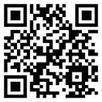
ФИЛАТЕЛИЯ
ГОЛЯМОТО ПРИКЛЮЧЕНИЕ
От думата и инструментите, през любимите теми и България, до днешните колекционери
Михаил Петров – Филателия България – Нова генерация
Notes:
Добре дошли на разширения урок по филателия! Днес минаваме през цялото хоби - от буквите до бъдещето му. Покажете истинска марка, ако имате под ръка.

Slide 2
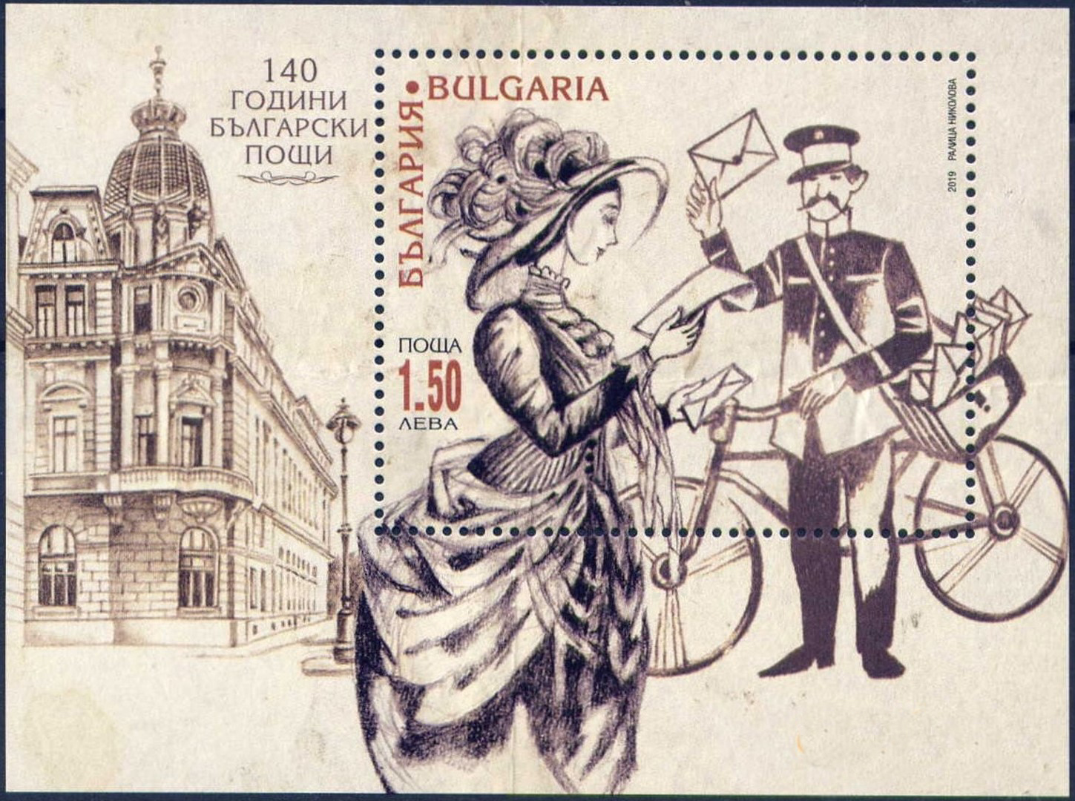

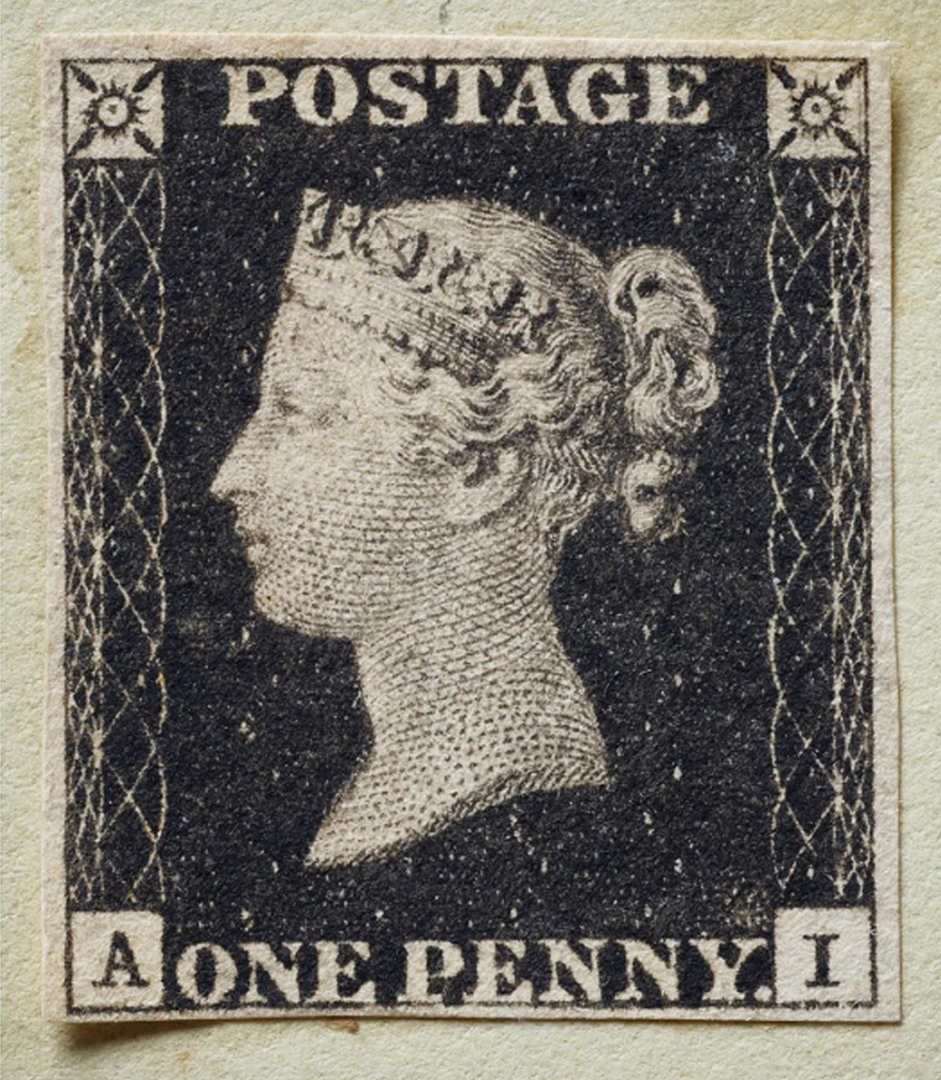

Какво е филателия?
ГЛАВА 1
Просто обяснение
Откъде идва думата?
Филателията е хоби - събираш и изучаваш пощенски марки и всичко свързано с тях. Всяка марка е мъничко парче история - с дата, държава и картинка, която разказва нещо важно.
ФИЛОС
= обичам
АТЕЛИЯ
= без такса
Гръцка дума - „обич към нещото, което освобождава получателя от плащане“!
[СНИМКА: любима марка]
Първата марка в света е „Черното пени“ от 1840 г., Великобритания.
Notes:
Попитайте: "Кой от вас колекционира нещо?" Свържете с идеята, че марките са подобно забавление, но с държавен печат и дата.

Slide 3



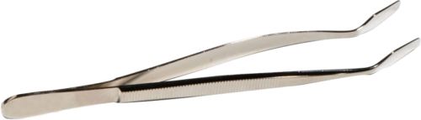
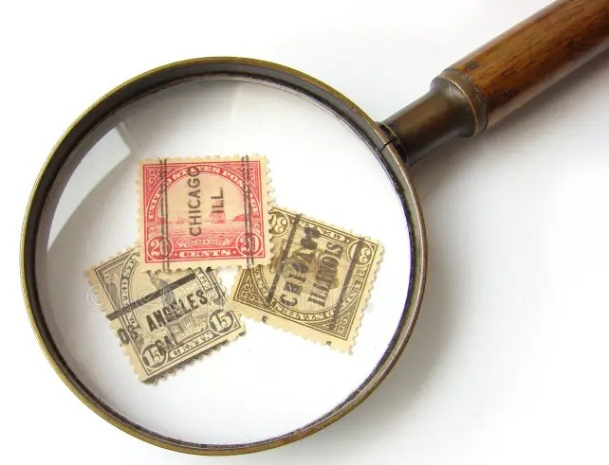
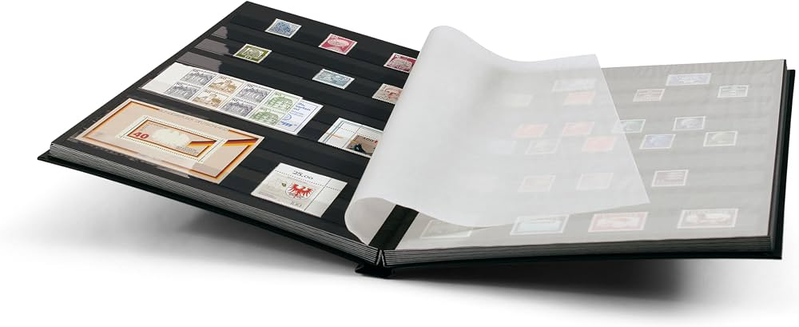




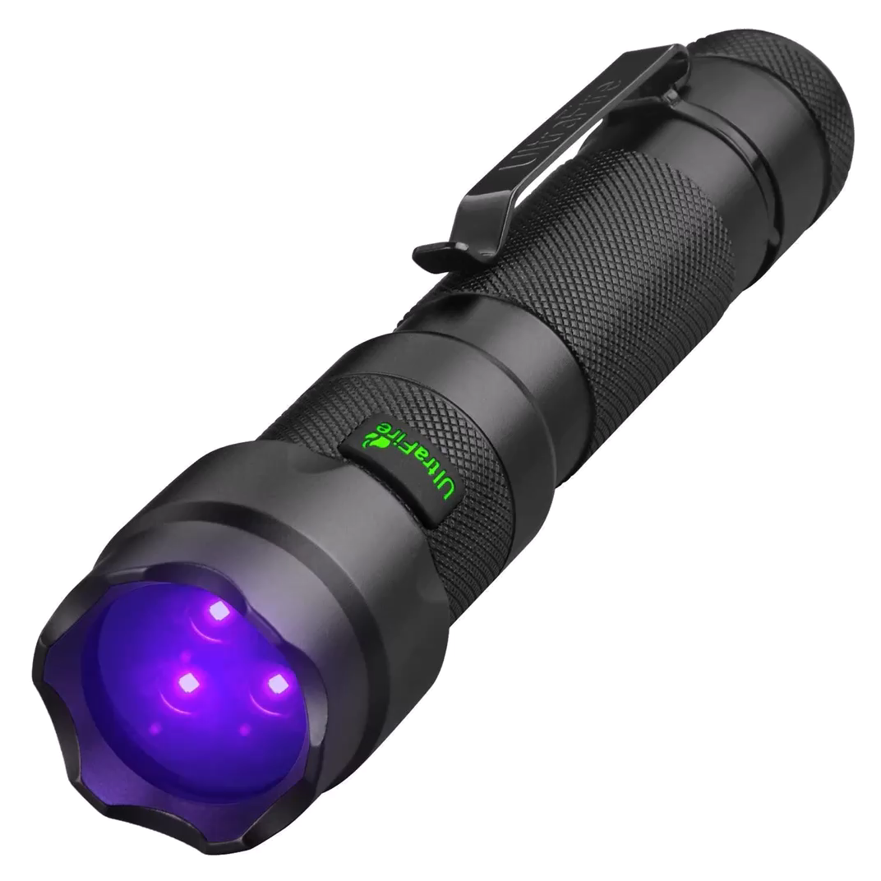
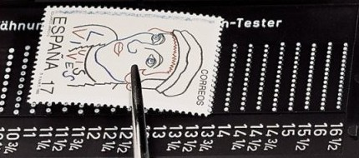
Инструменти на филателиста
ГЛАВА 2
Малка чанта с големи помощници
Пинсети
Лупа
Албум
Специални щипки - пръстите оставят мазнина и повреждат марката
За да видиш малките детайли и печатните грешки
Книга със страници, в които подреждаш колекцията си
Каталог
Зъбомер
УВ фенерче
Справочник с всички марки, годините и цените им
Измерва дупчиците (перфорацията) по края на марката
Виждаме невидимото на марката
Notes:
Ако имате лупа и пинсети, пуснете ги да обиколят класа. Обяснете защо не бива да пипаме марките директно с пръсти.

Slide 4
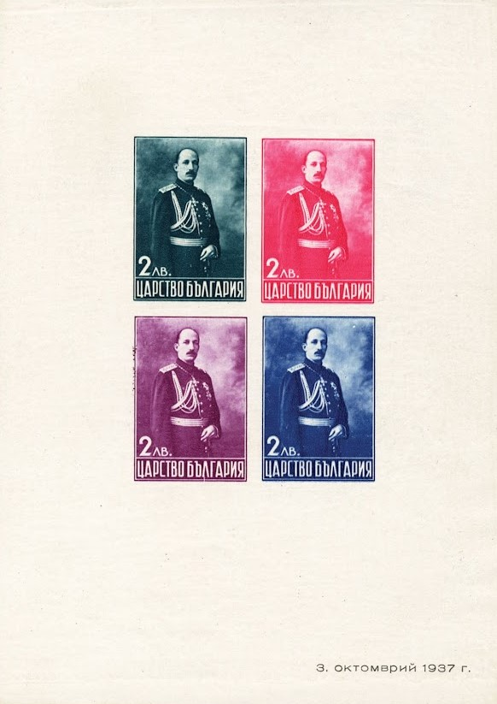


Защо една марка е рядка и скъпа?
ГЛАВА 3
1
Малък тираж - издадени са само няколко хиляди или дори стотици броя
2
Печатна грешка - обърната картина, грешен цвят, липсваща перфорация
3
Запазеност - чиста, неизмачкана марка струва много повече от повредена
4
Възраст - по-старите марки обикновено са по-трудни за намиране
5
Търсене - колкото повече хора искат тази марка, толкова e по-скъпа
20 броя – 5 000 евро за брой
70 000 броя – 5 евро за брой
Notes:
Обяснете, че цената не зависи от красотата - малка, грозна марка с грешка може да струва повече от красива, но обикновена марка.

Slide 5
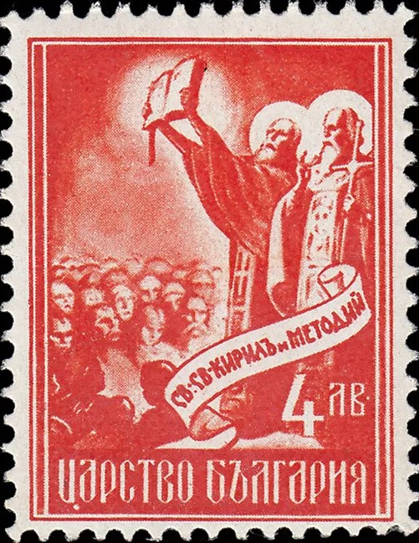
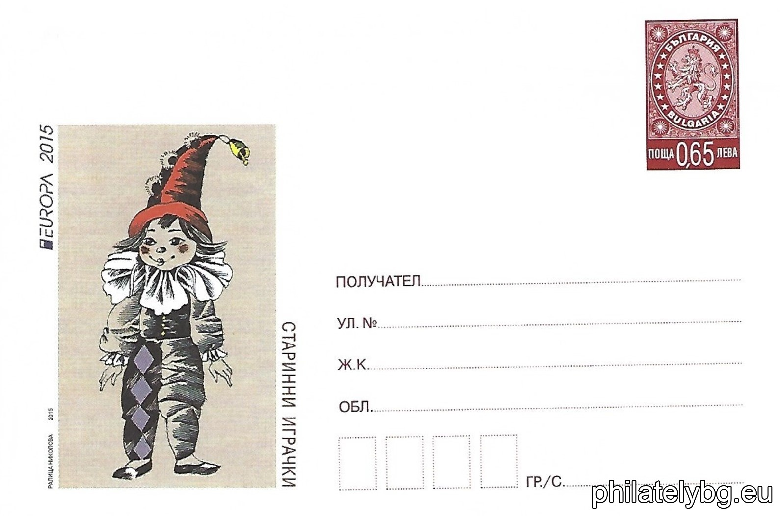


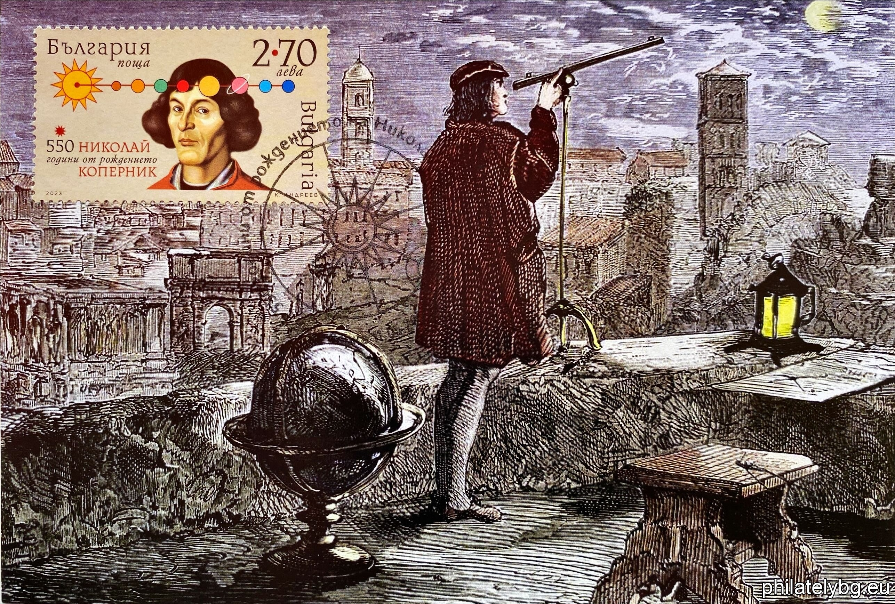
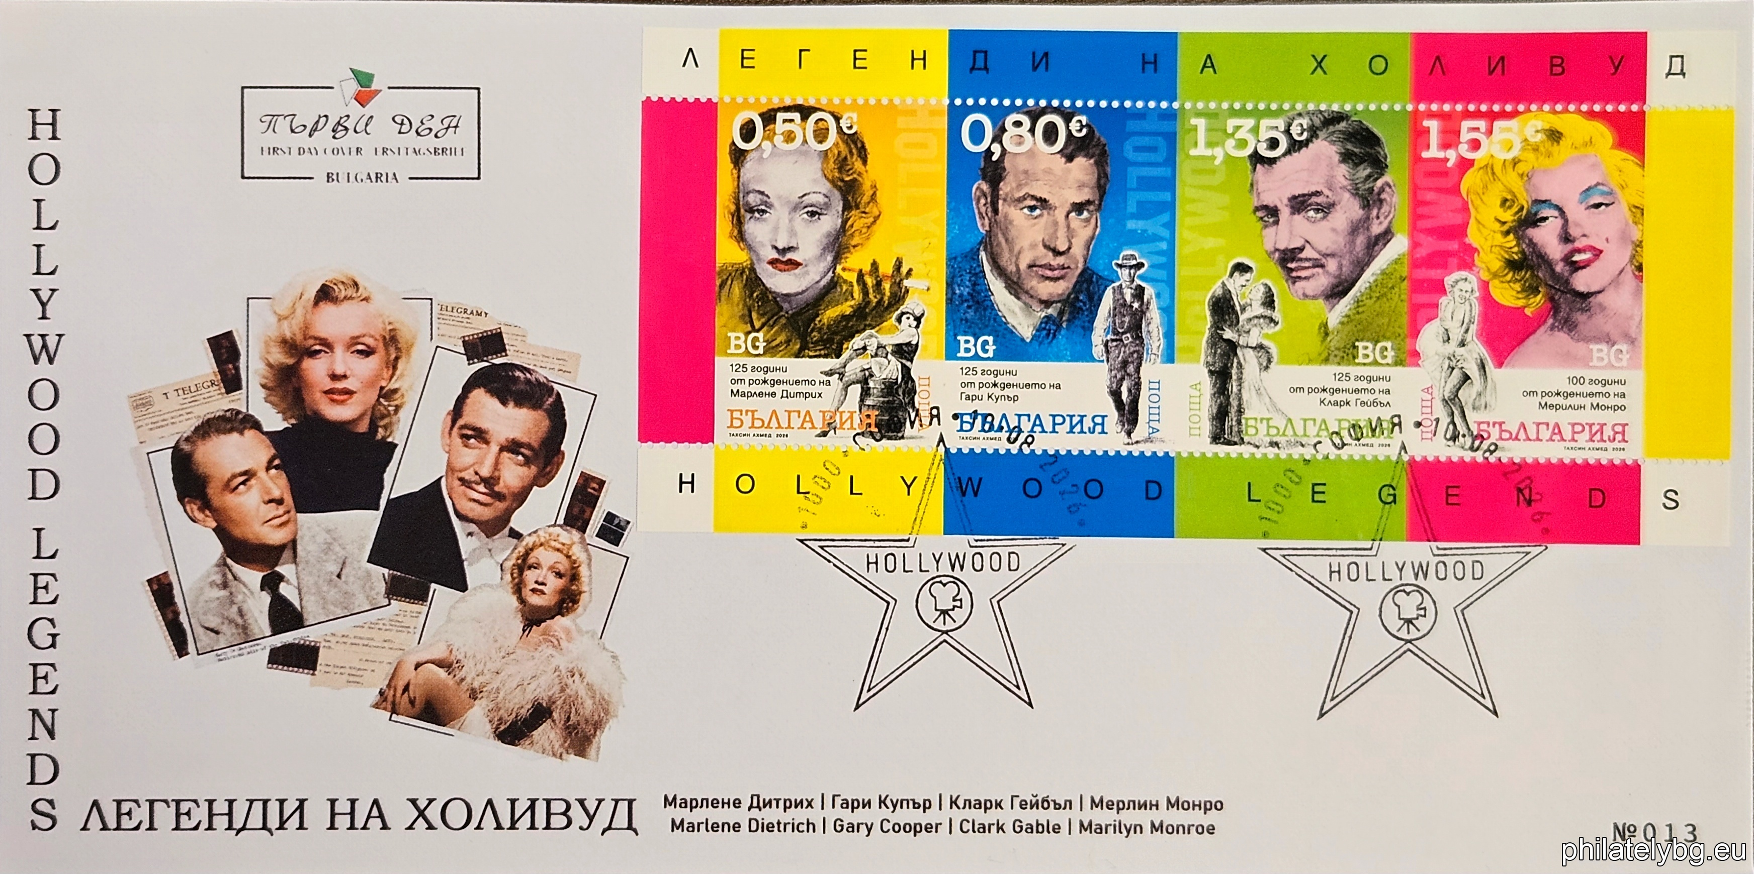
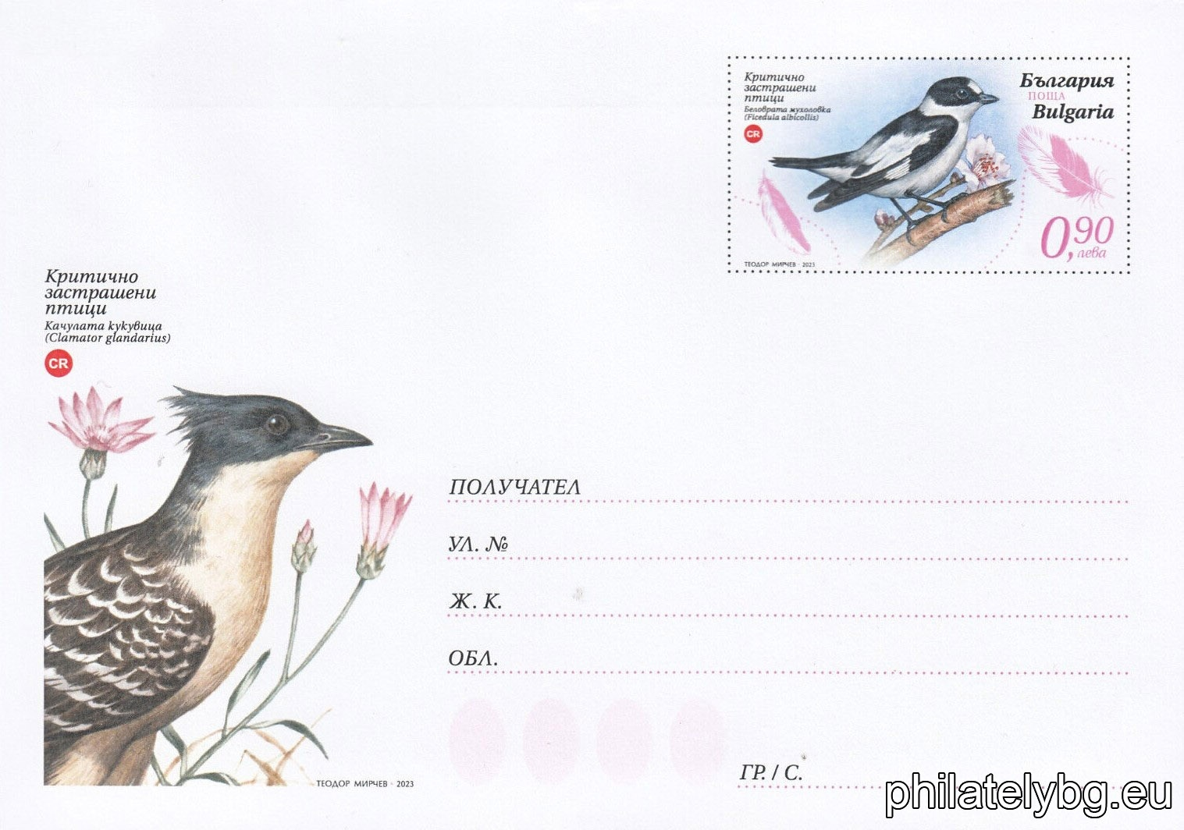
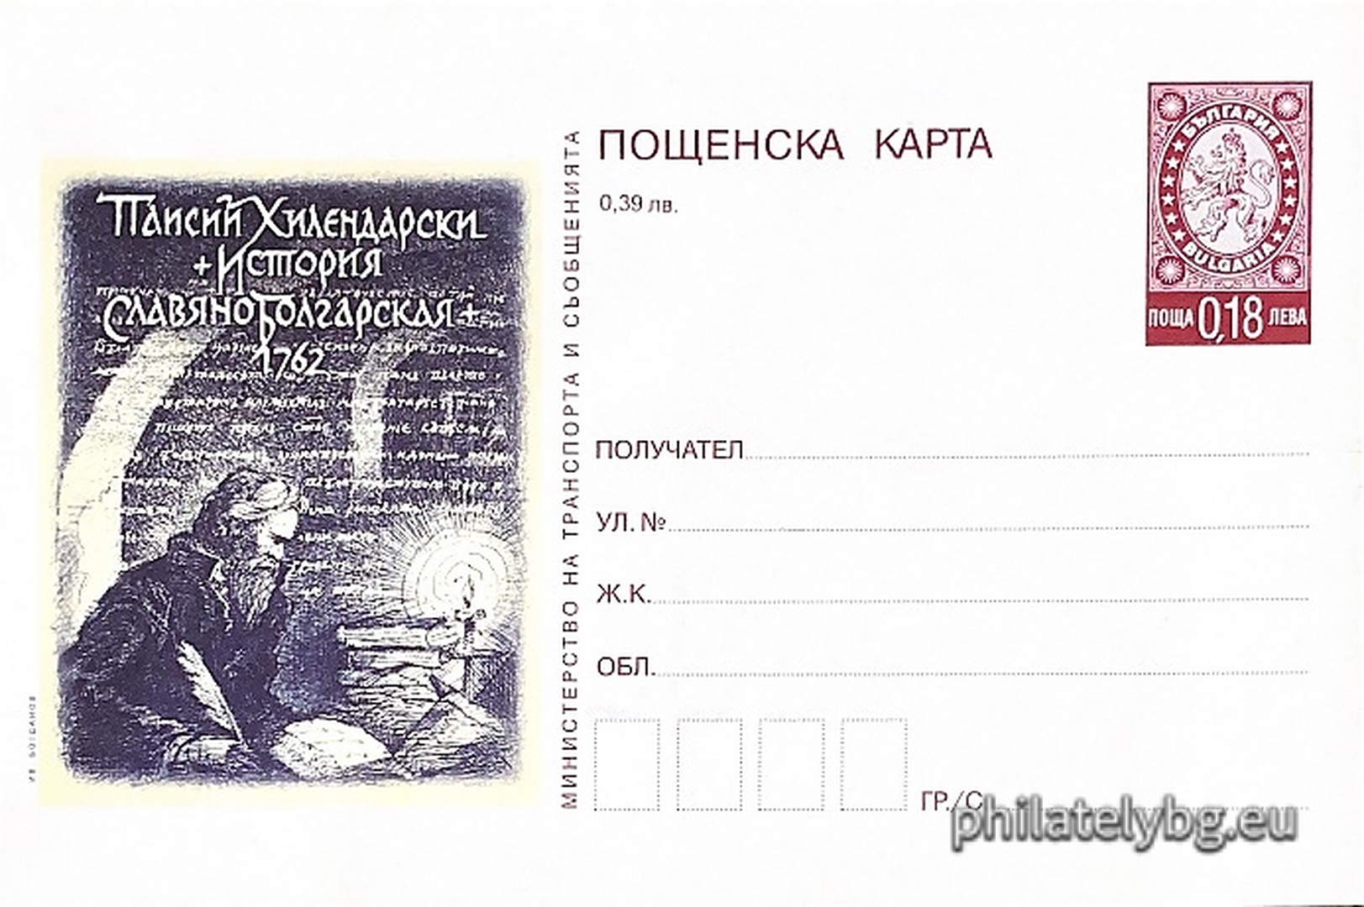
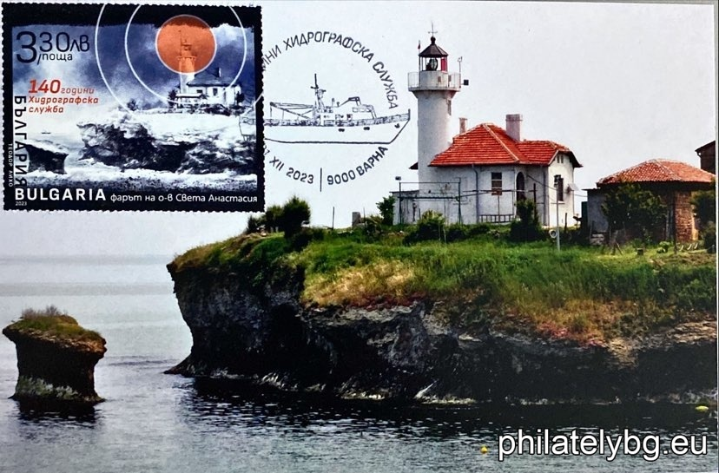



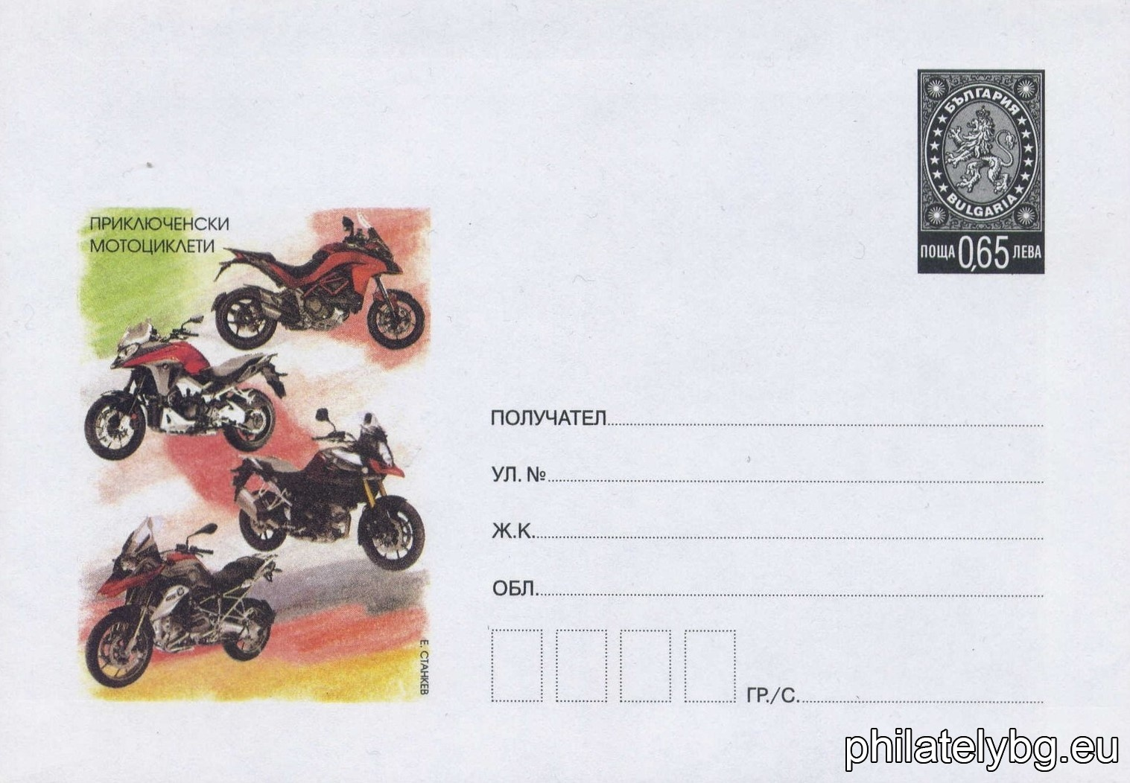
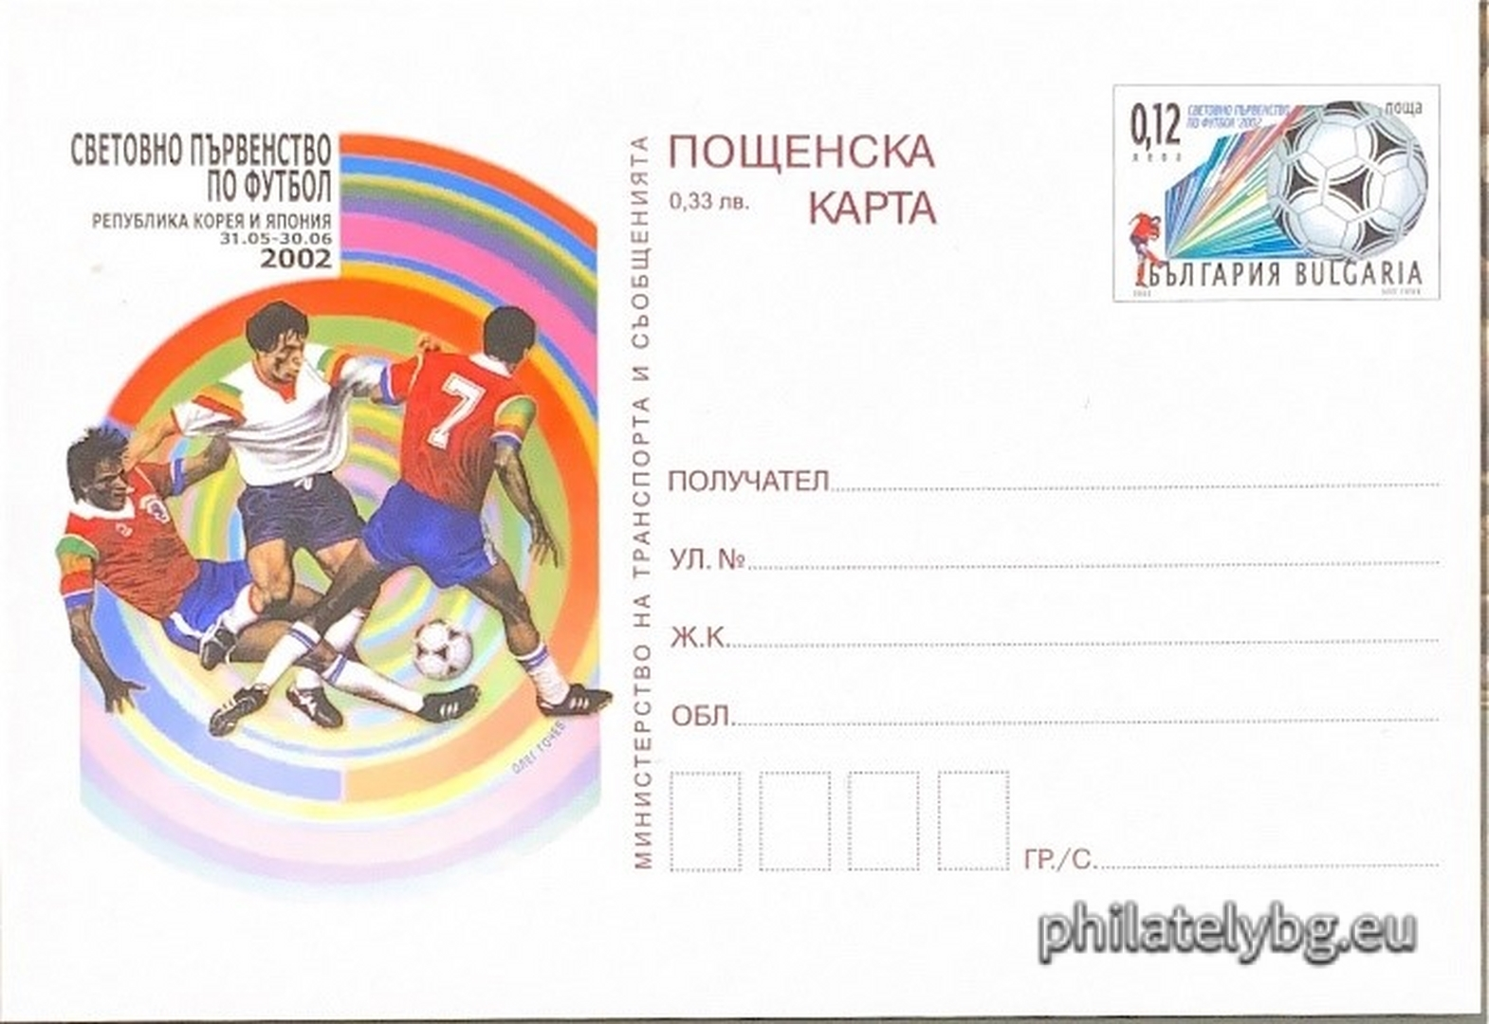
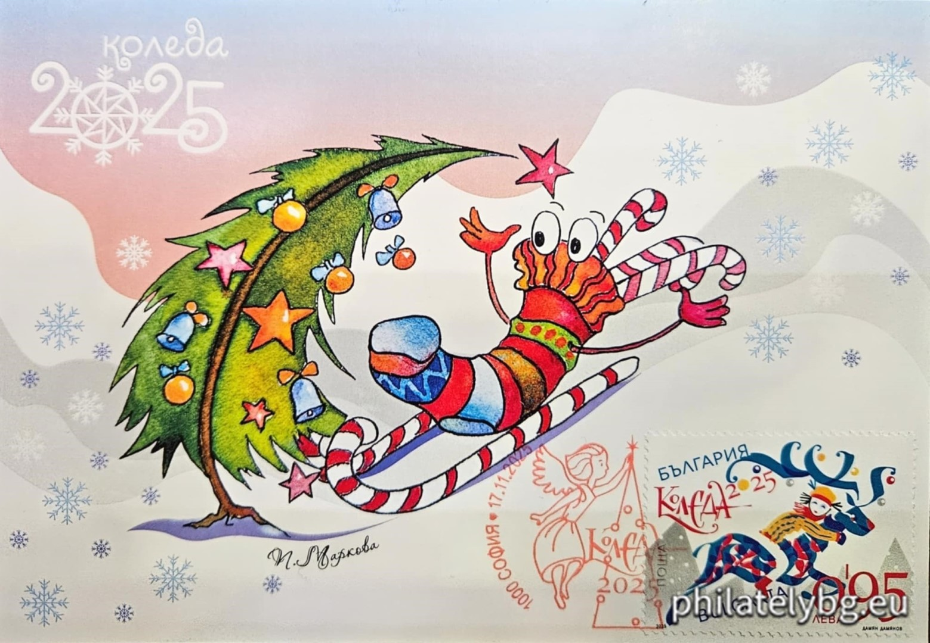

Какво събират филателистите?
ГЛАВА 4
Пощенски карти
Първодневни пликове
Карти максимум
Марки
Пощенски. пликове
Илюстровани картички, пътували по пощата
FDC - подпечатани в деня на издаване
Картичка + марка + печат - едно и също изображение!
Чисти или с пощенски печат
С адрес, марка и печат на пощата
Notes:
Обяснете, че карта максимум е като "тройно съвпадение" - картинката на картичката, марката и печата показват едно и също нещо.

Slide 6
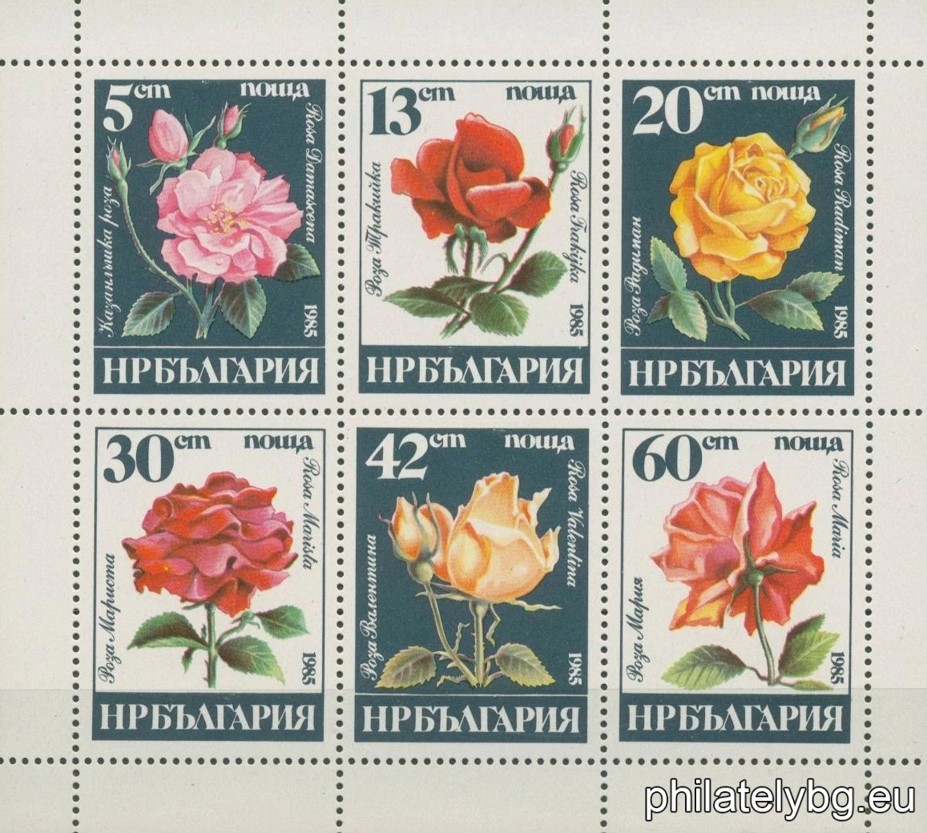
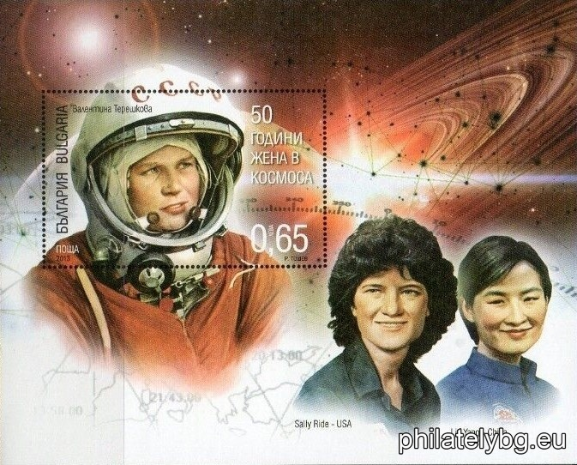
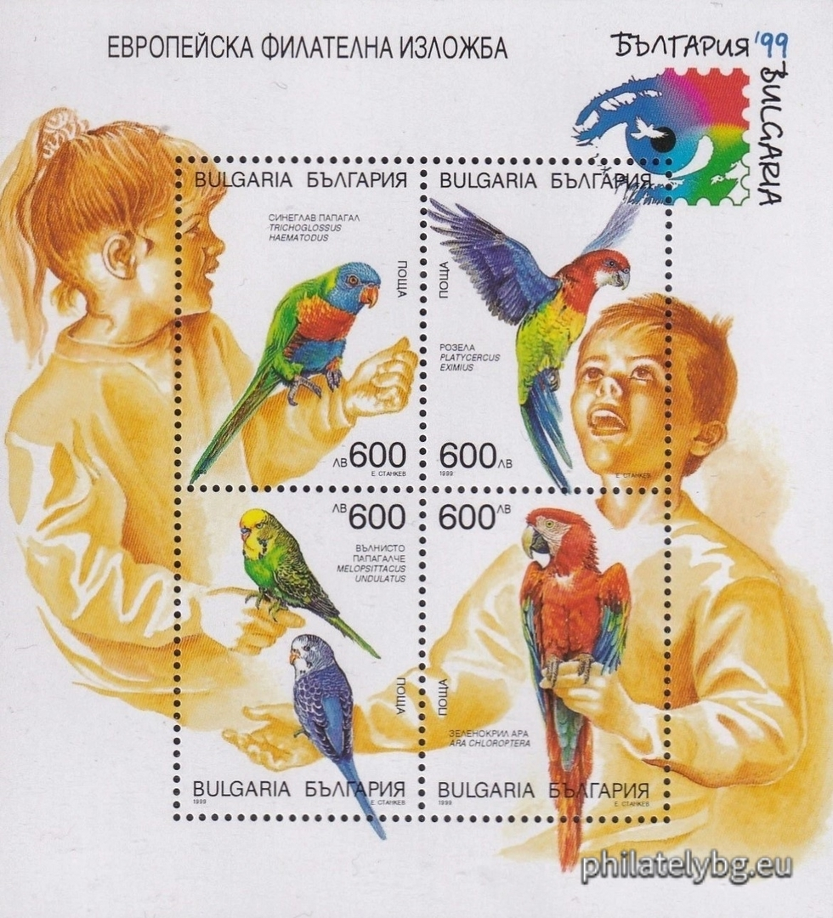
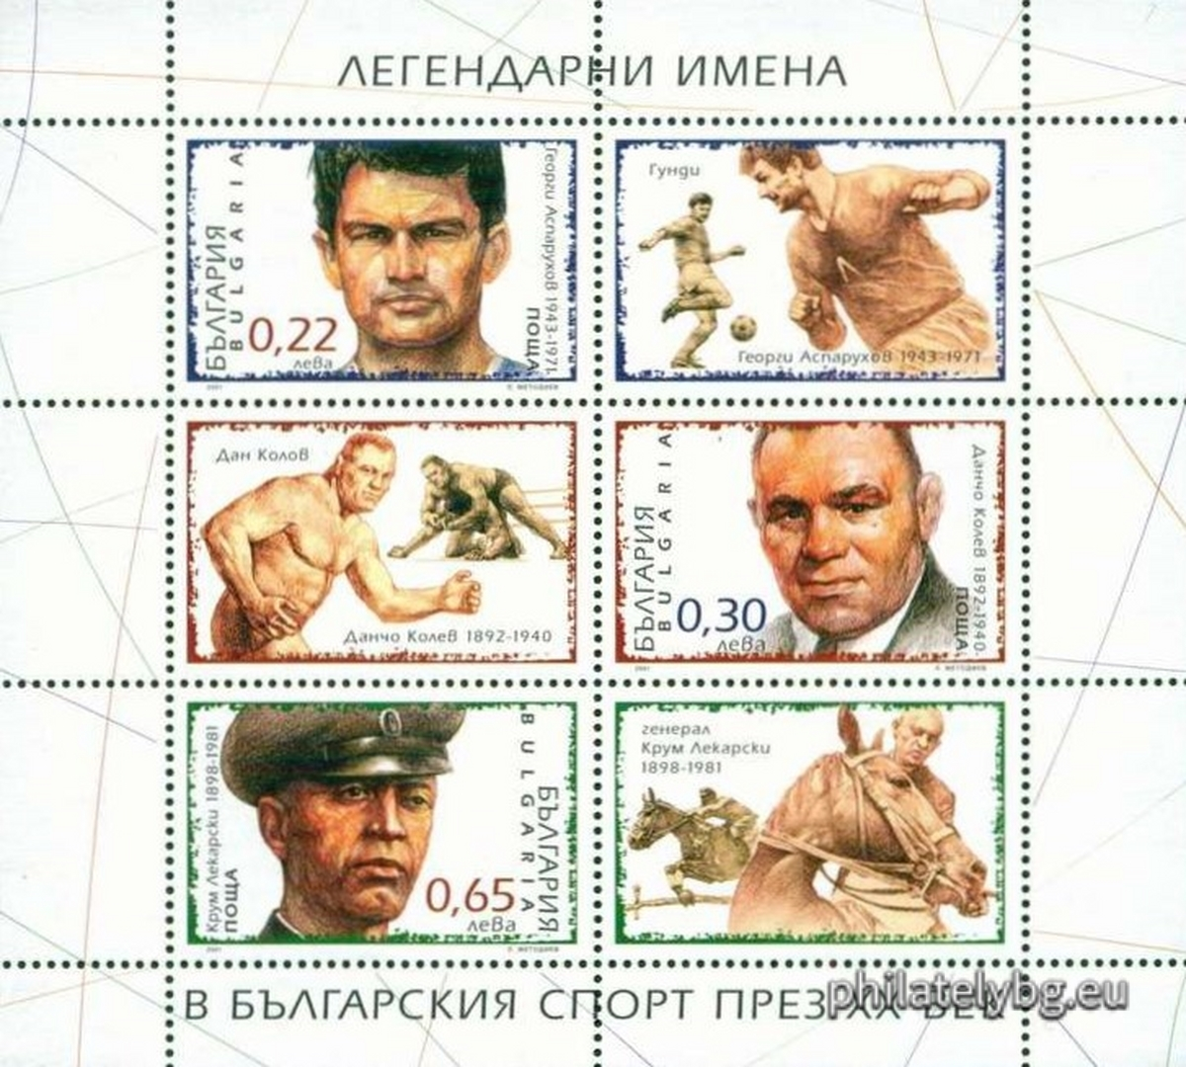
Тематична филателия
ГЛАВА 5
Вместо да събираш марки по държава или година, избираш тема, която наистина те вълнува - и търсиш марки от целия свят, свързани с нея.
Това е най-забавният и личен начин да колекционираш - твоята колекция разказва за теб!
Notes:
Попитайте: "Ако можехте да колекционирате марки само по една тема, коя ще изберете?"

Slide 7
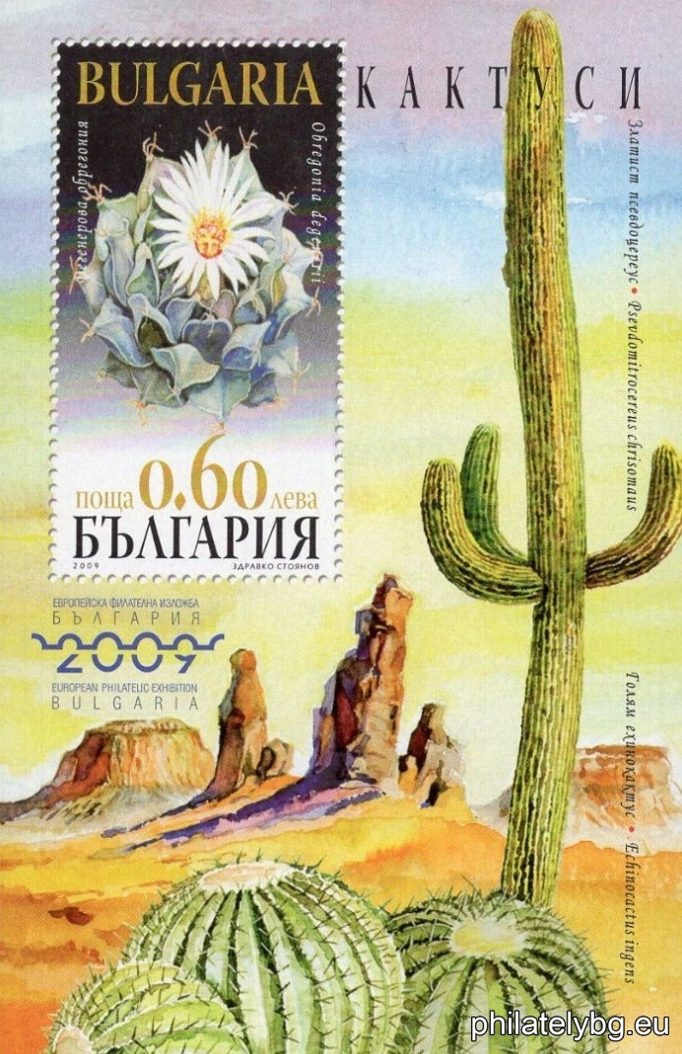
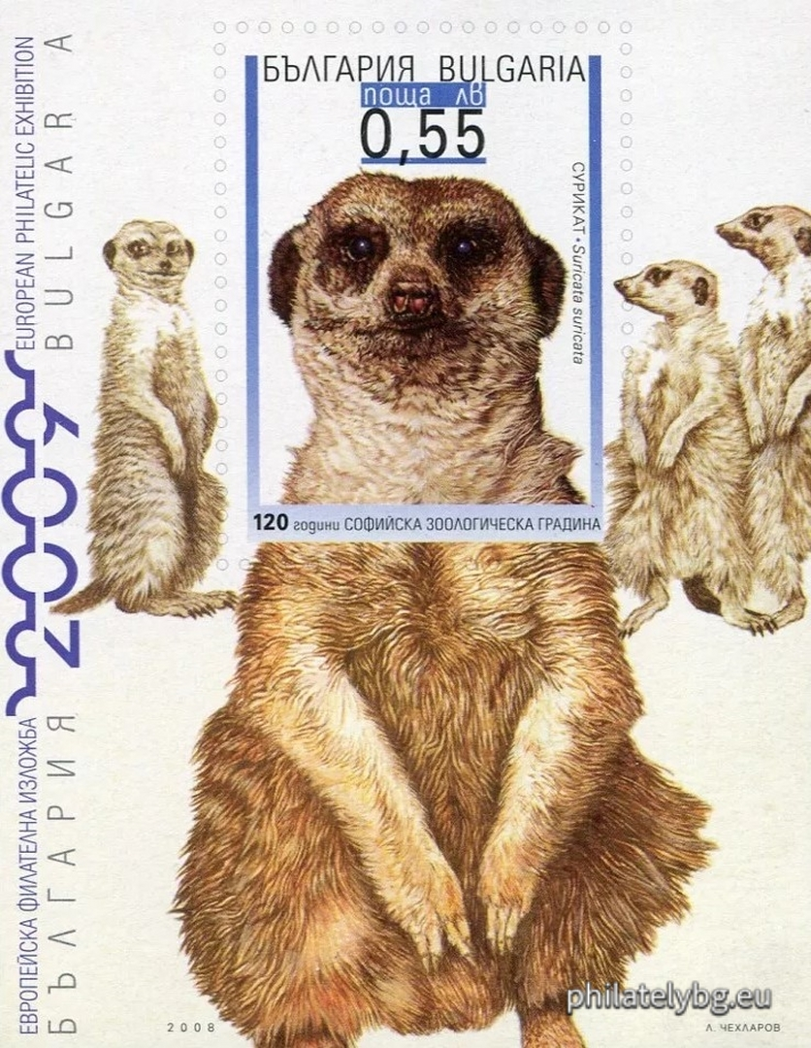
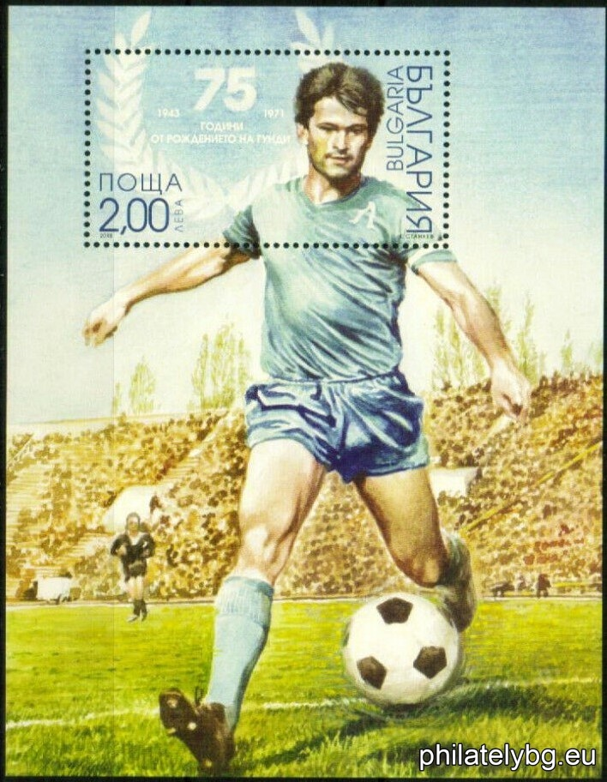
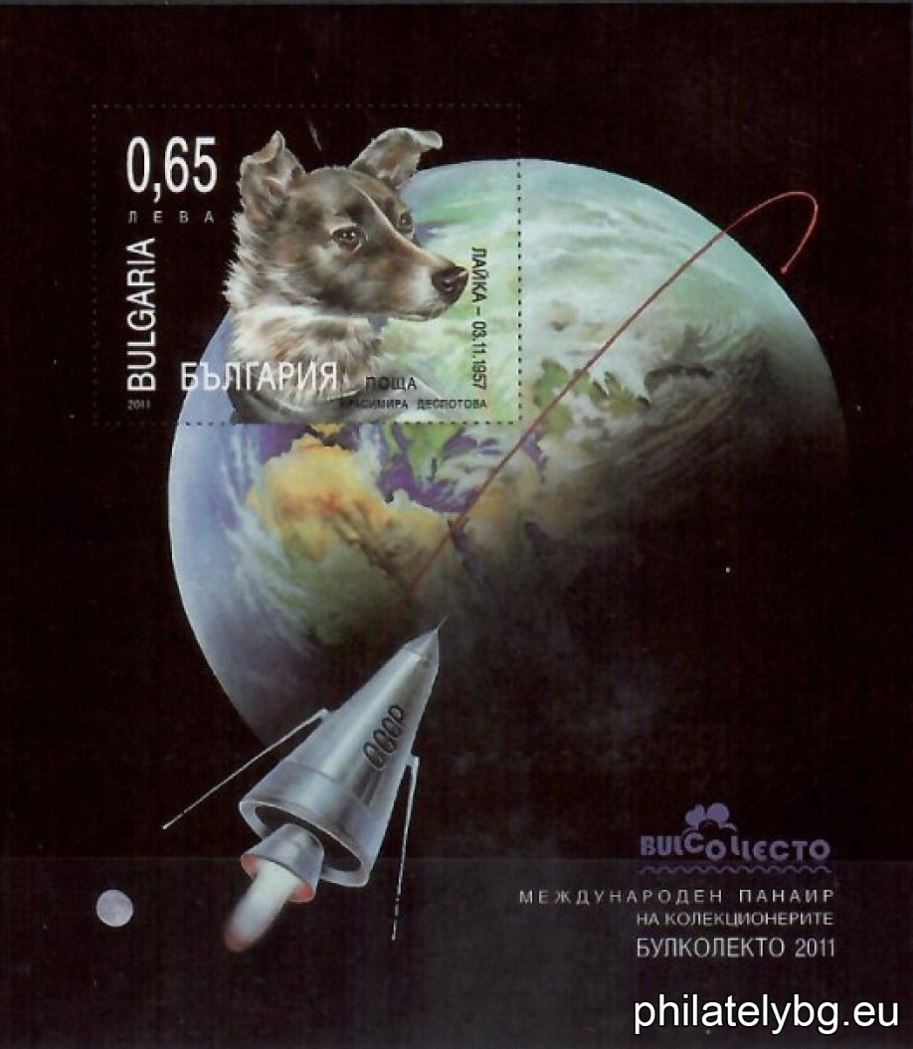

Класически теми за колекция
ГЛАВА 5
[СНИМКА]
[СНИМКА]
[СНИМКА]
[СНИМКА]
Животни
Цветя
Космос
Футбол
А темите не свършват тук - музика, влакове, динозаври, супергерои... изборът е твой!
Notes:
Попитайте класа кои теми ги вълнуват и защо. Насърчете ги да измислят необичайна тема.

Slide 8
А какво издават пощите за нас?
ГЛАВА 6
Много държави издават марки с герои от филми, книги, игри и анимета - защото знаят, че и децата обичат да колекционират!
Нека разгледаме най-любимите теми на младите колекционери
Notes:
Въведете следващите два слайда с въпрос: "Знаете ли, че има истински пощенски марки с герои от любимите ви филми?"

Slide 9
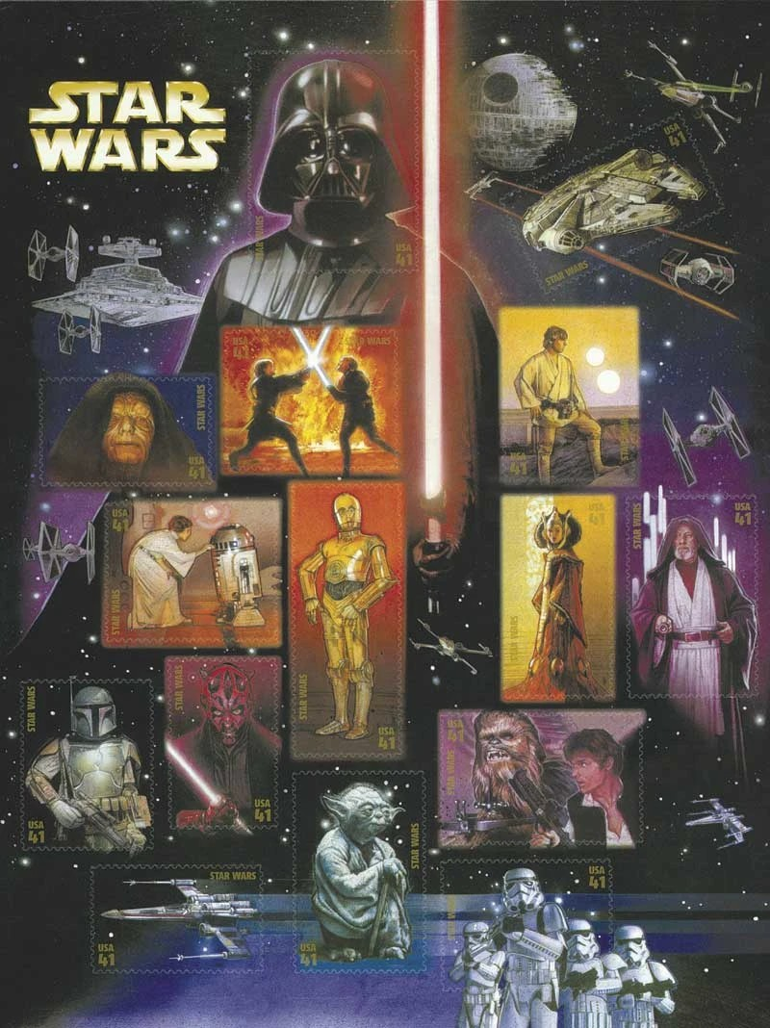
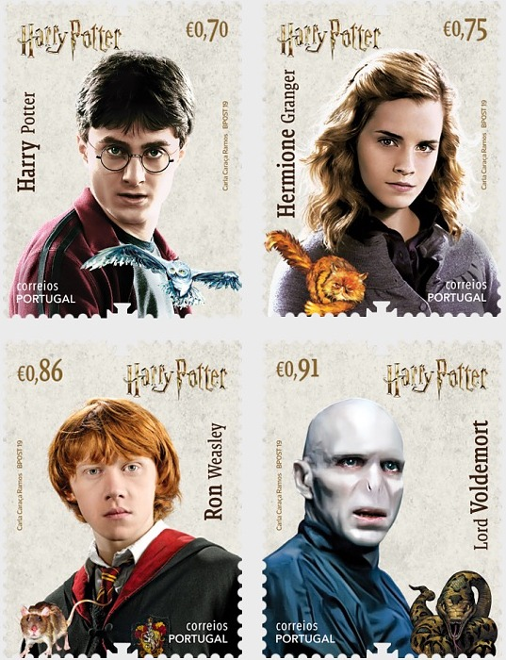
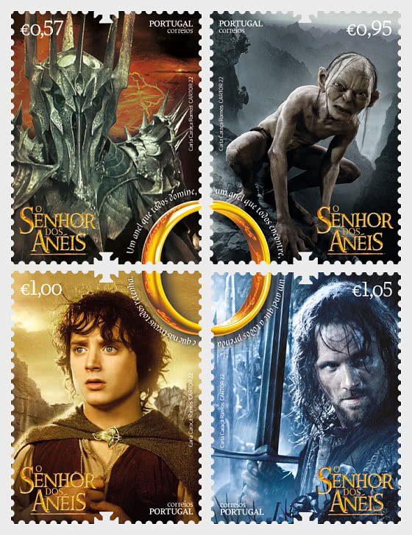

Магически светове върху марки
ГЛАВА 6
[СНИМКА]
[СНИМКА]
[СНИМКА]
Междузвездни войни
Хари Потър
Властелинът на пръстените
Издавани от пощи по целия свят
Британската поща има цели серии
Марки от Нова Зеландия и други държави
Notes:
Попитайте кой е виждал такива марки. Обяснете, че пощите купуват разрешение от студиата, за да ги издадат.

Slide 10
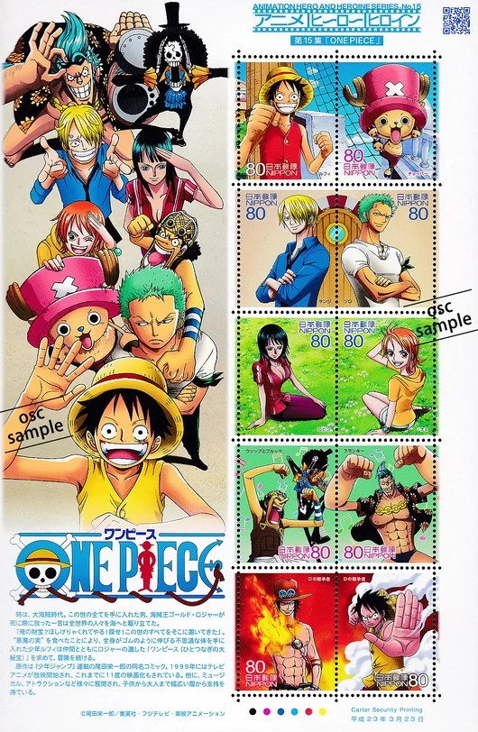
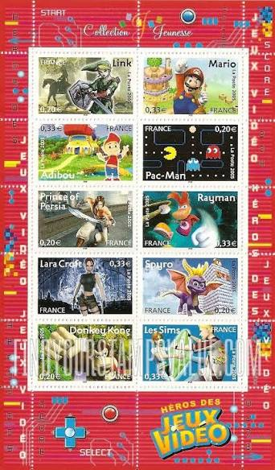
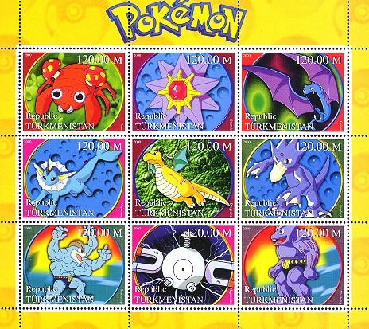
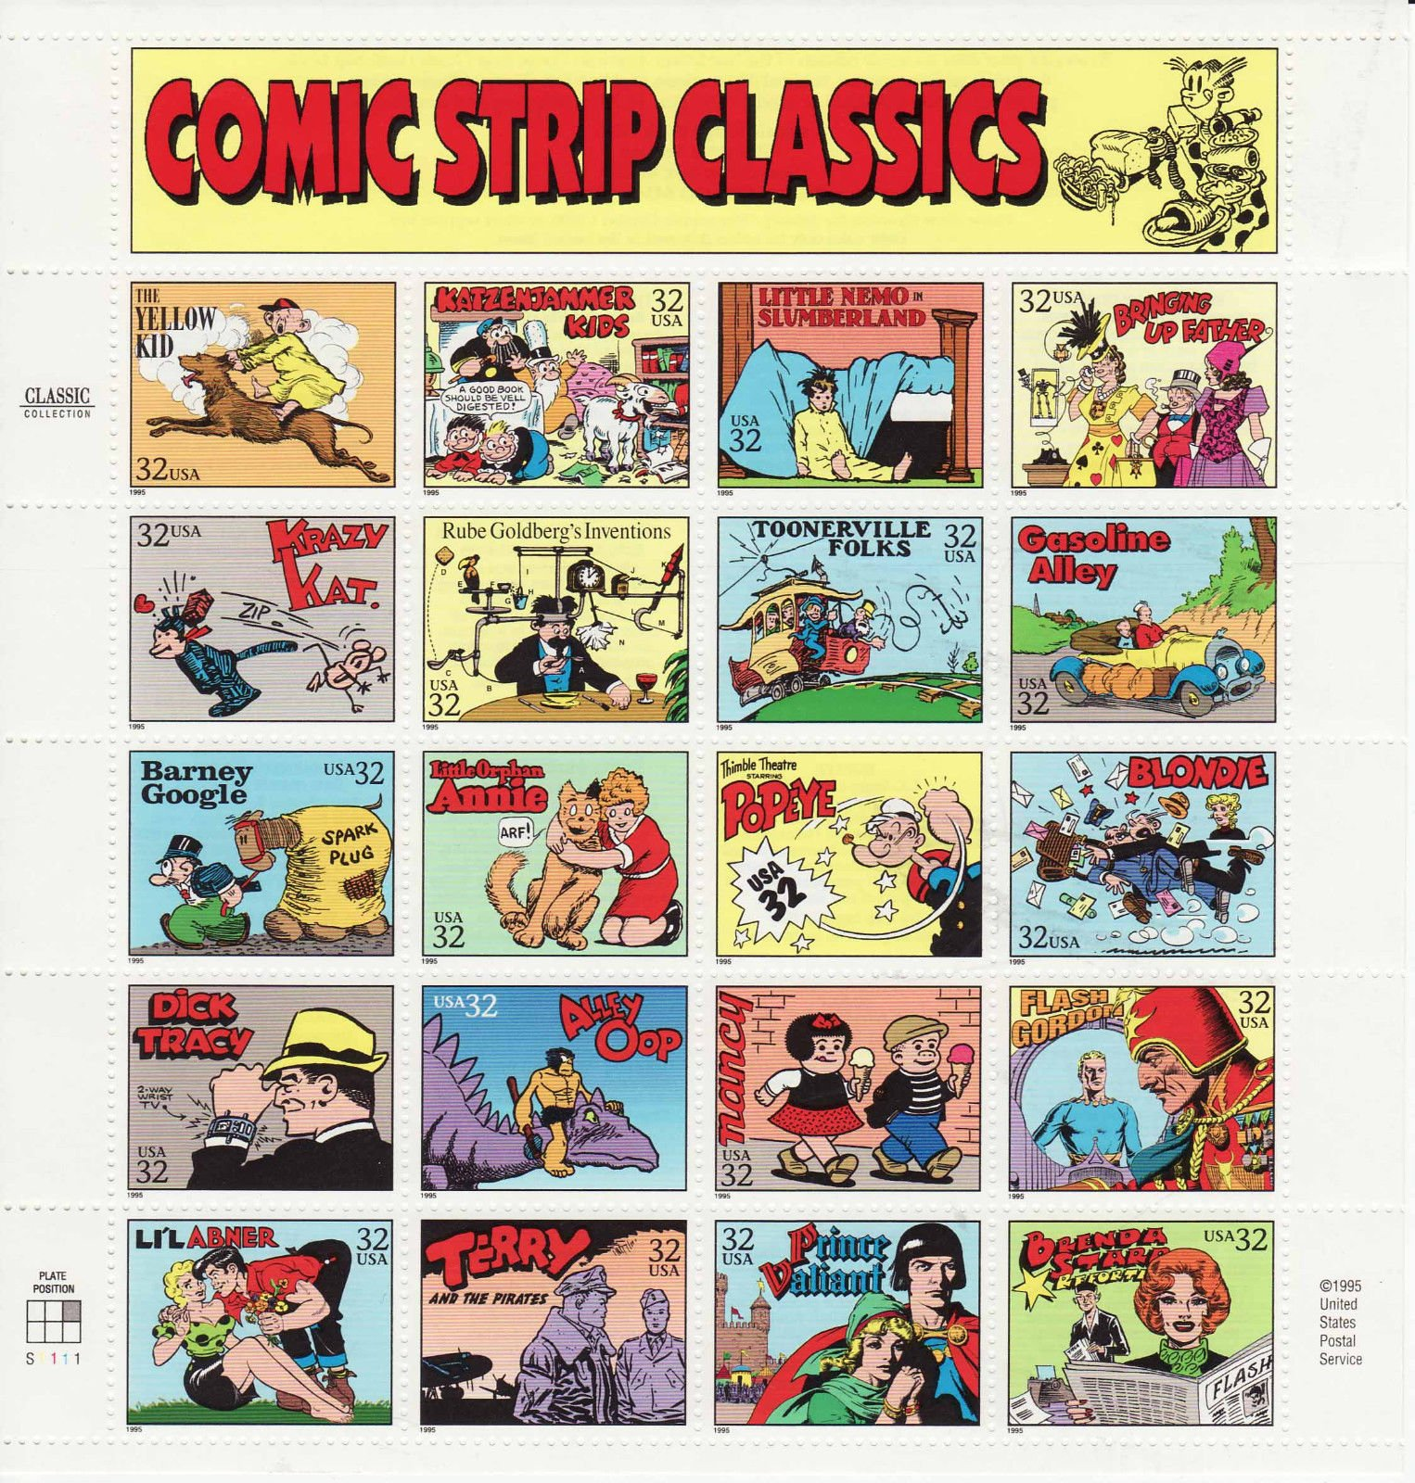


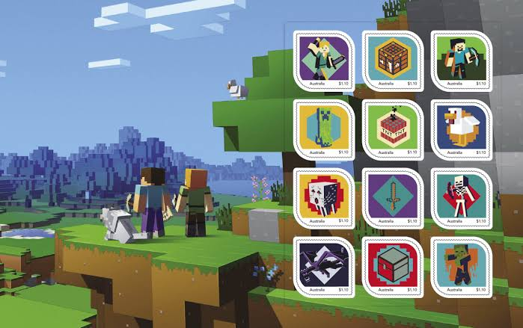
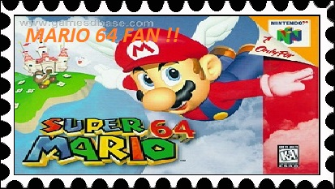
Анимета, игри и комикси
ГЛАВА 6
[СНИМКА]
[СНИМКА]
Марки от игри
Марки от комикси
Аниме марки
Видеоигри и настолни игри вдъхновяват колекционерски серии
Супергерои от комикси, превърнати в малки произведения на изкуството
Япония издава марки с любими анимационни герои
Марките се развиват заедно с интересите ни - затова хобито никога не остарява!
Notes:
Обсъдете кои герои от игри/анимета биха искали да видят на марка.

Slide 11
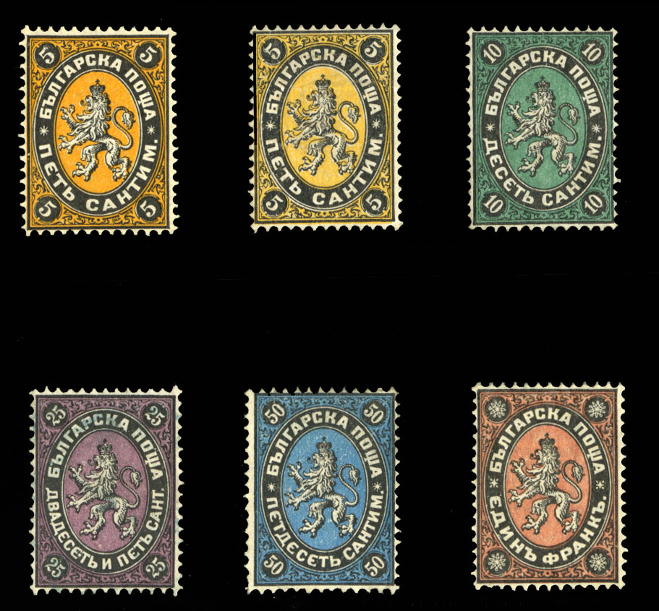
Първата българска пощенска марка - „Сантими“
ГЛАВА 7 · БЪЛГАРИЯ
1879
Само една година след Освобождението, младата държава вече има собствена поща и герб - българският лъв - върху хартия, пътуваща из Европа!
Notes:
Попитайте: "Княжество България се появява през 1878 г. Колко време мислите минава, докато издаде собствена марка?" Отговорът - само година!

Slide 12
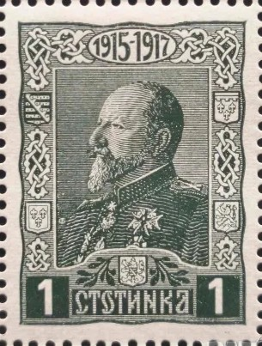




Филателията до 1944 г.
ГЛАВА 7 · БЪЛГАРИЯ
Царско време - от Сантимите до войните
Царски издания - марки с портрети на княз Александър, цар Фердинанд и цар Борис III
Балкански войни и Първа световна война - военнопощенски марки за войниците на фронта
Първи въздушни пратки - марки за писма, пренасяни със самолет
Именно тук се ражда „Обърнатата конница“ (1911 г.) - най-известният ни куриоз
Notes:
Споменете накратко, че през тези 65 години България преживява няколко войни - и марките го разказват.

Slide 13
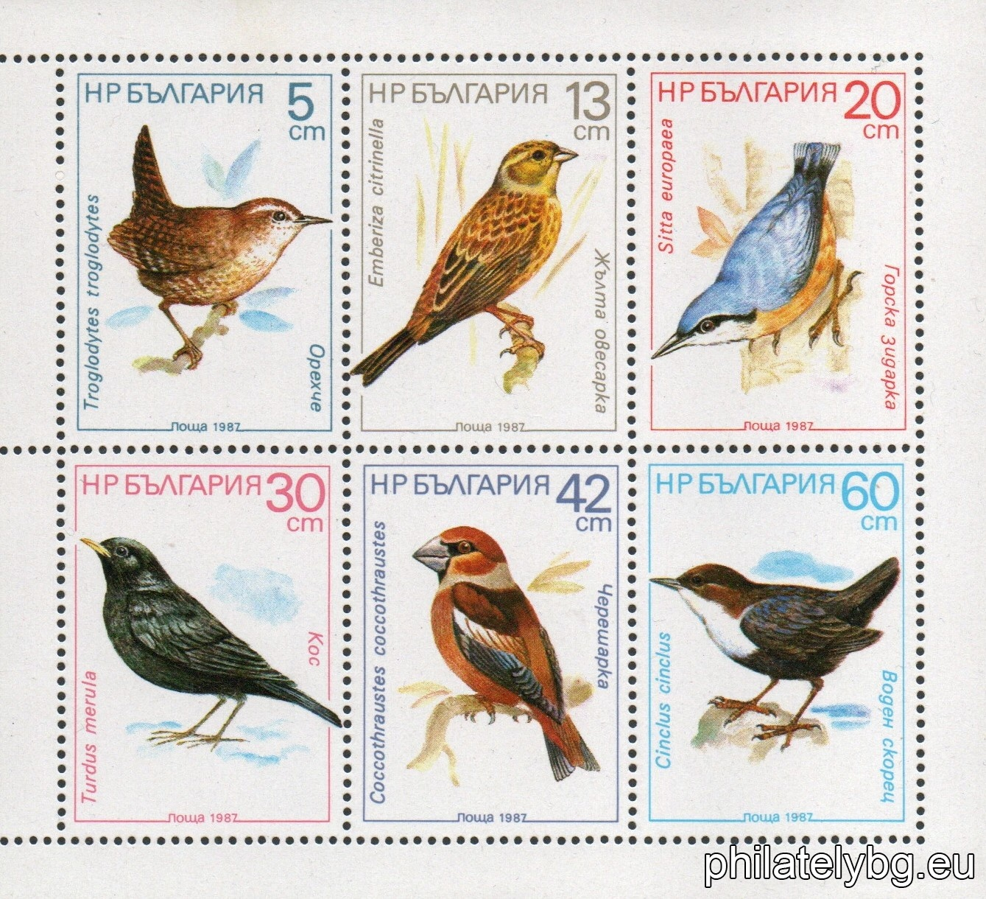
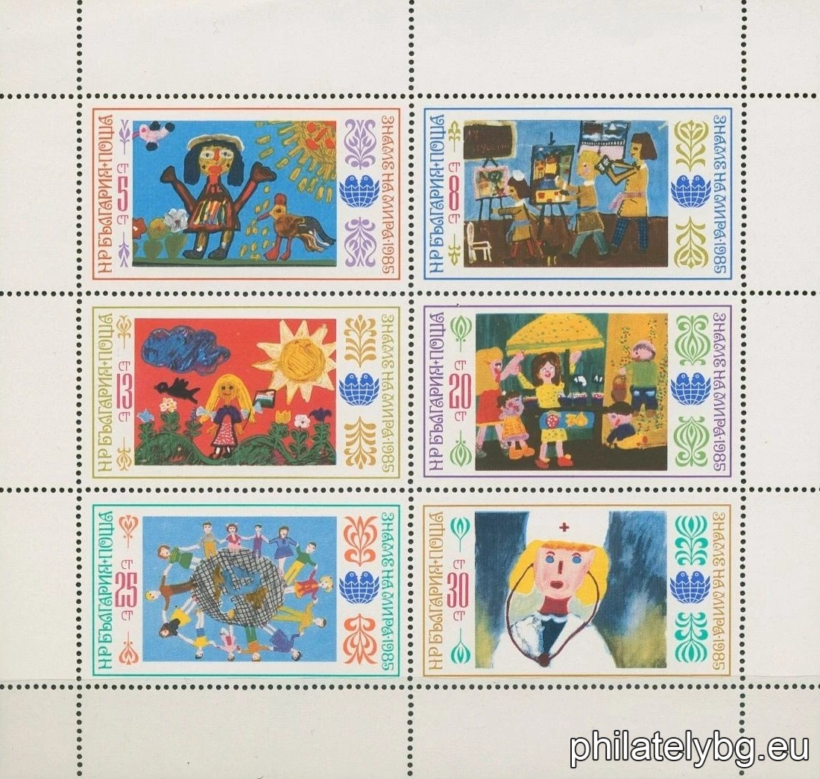




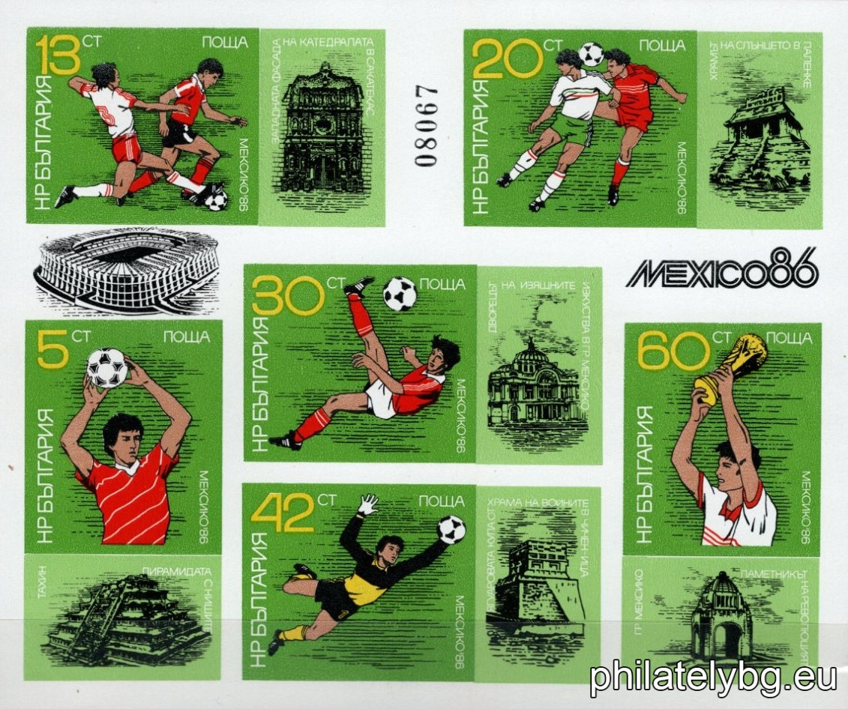
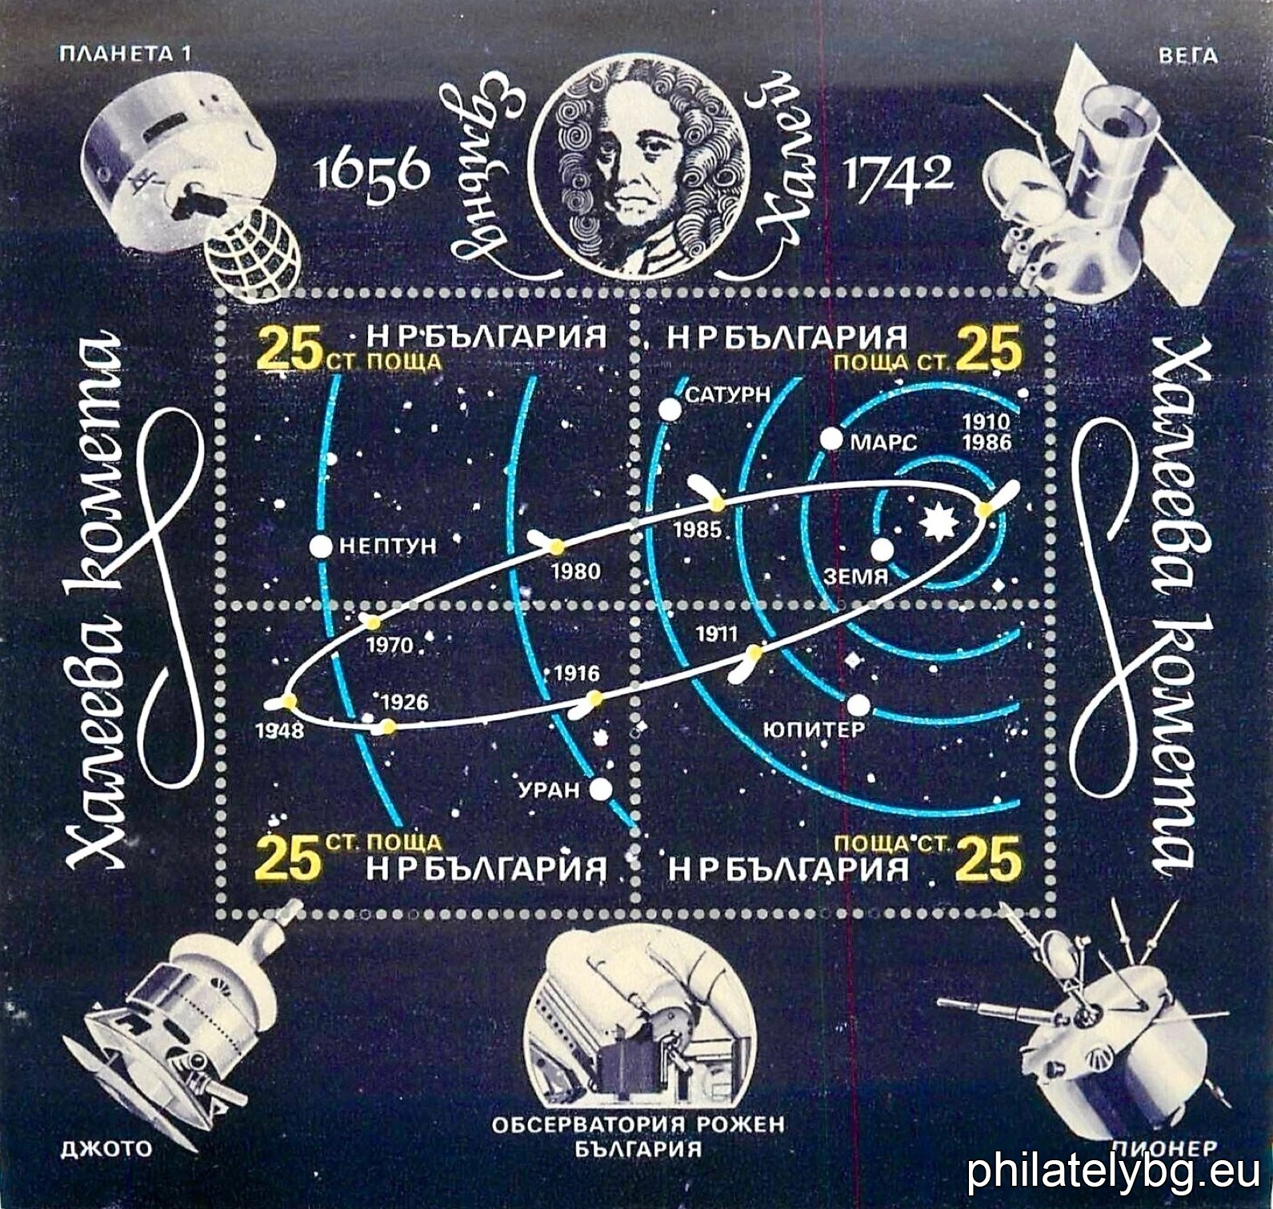

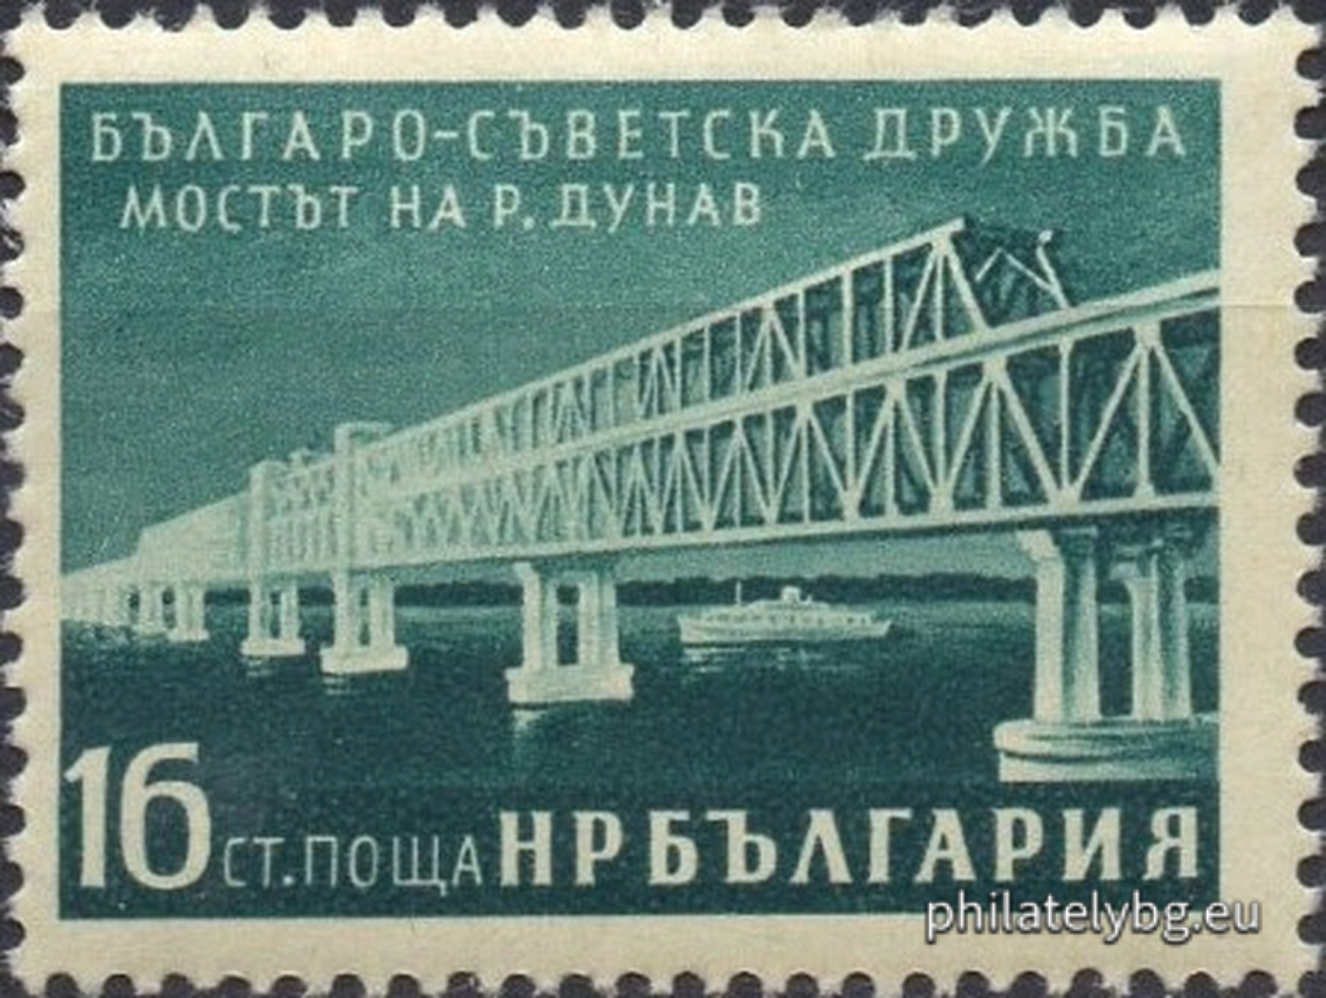
Филателията 1944 – 1989 г.
ГЛАВА 7 · БЪЛГАРИЯ
Епохата на ярките, тематични марки
Държавата издава много и цветни марки - спорт, космос, природа, фестивали
Космическата тема е много популярна - полети, космонавти, спътници
Българските марки от тази епоха са търсени по цял свят заради високото полиграфско качество
Много от марките разказват за труда, индустрията и постиженията на страната
Notes:
Споменете марката "50 години жена в Космоса" (2013) за Валентина Терешкова (1963) като мост между двете епохи.

Slide 14

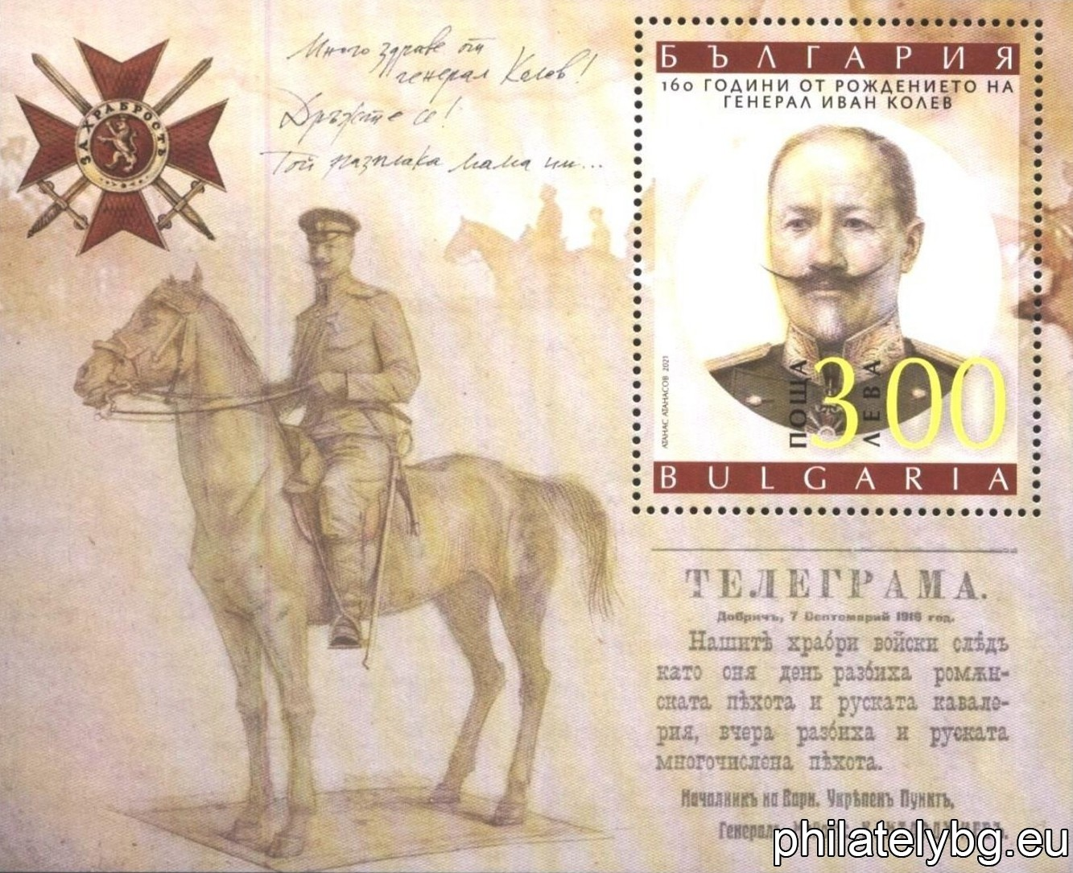




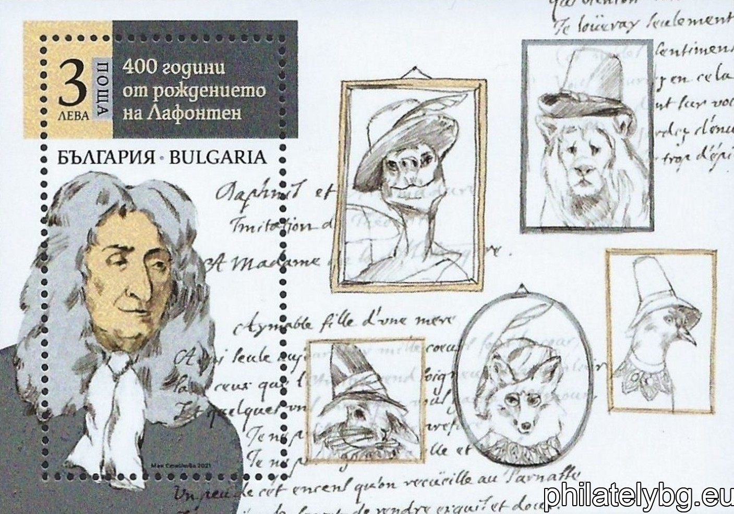
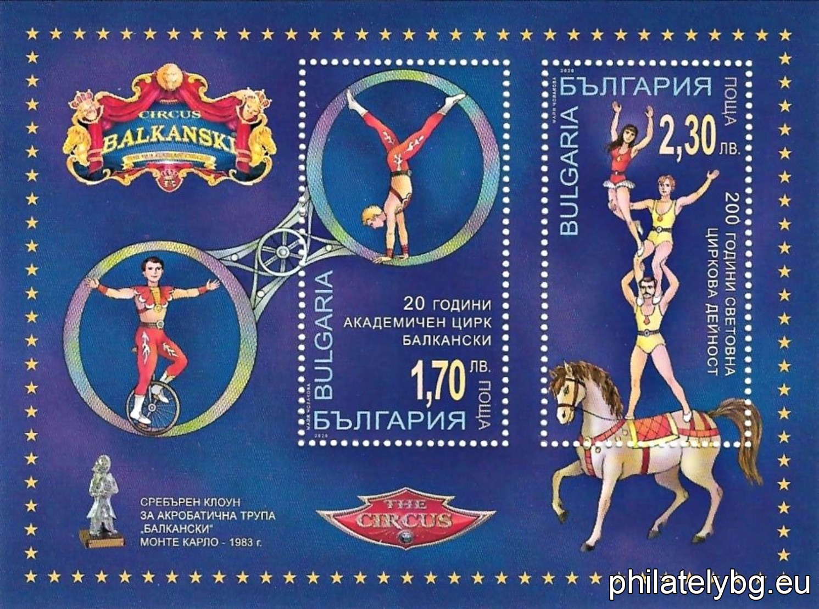

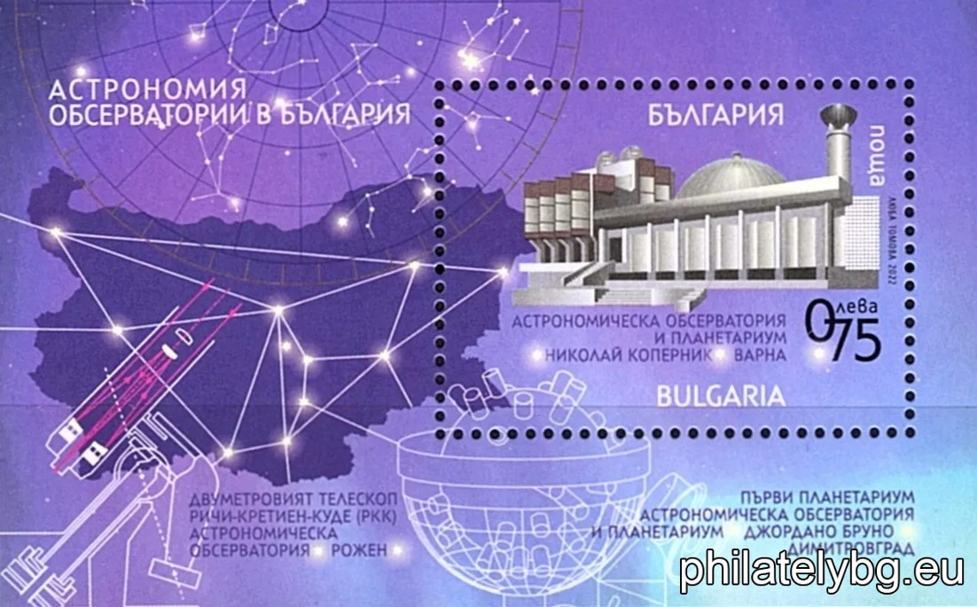
Съвременна филателия след 1989 г.
ГЛАВА 7 · БЪЛГАРИЯ
България издава марки по международни теми - EUROPA, ЮНЕСКО обекти, фолклор
Клубовете и младежките организации отново растат, с международно участие
Дигитални каталози и онлайн търгове правят хобито лесно достъпно за всеки
Марките с високо художествено качество са търсени от колекционери по света
Notes:
Обяснете, че днес всеки може да купи марки онлайн - хобито е по-достъпно от всякога.

Slide 15
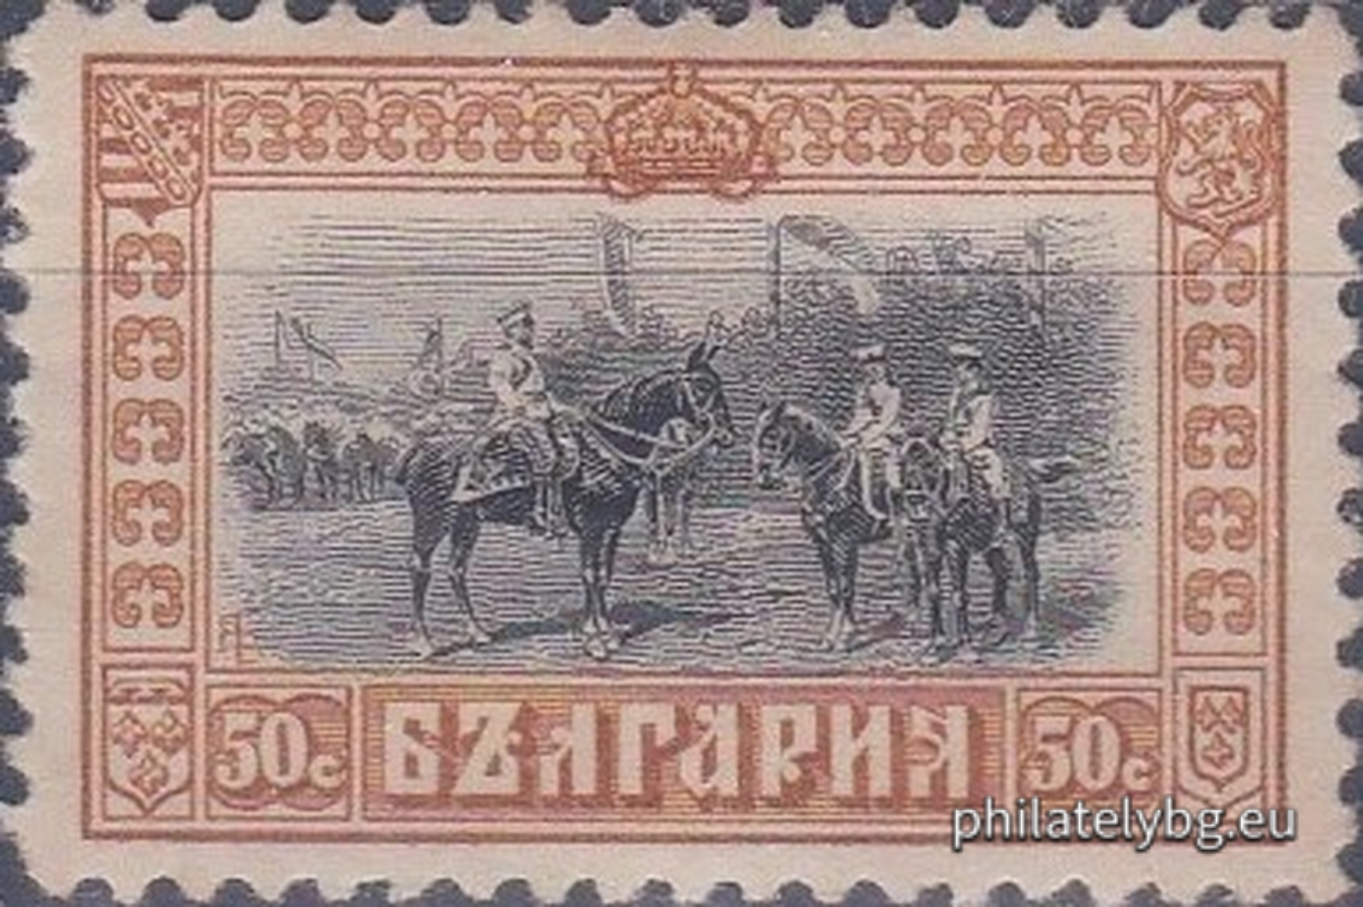
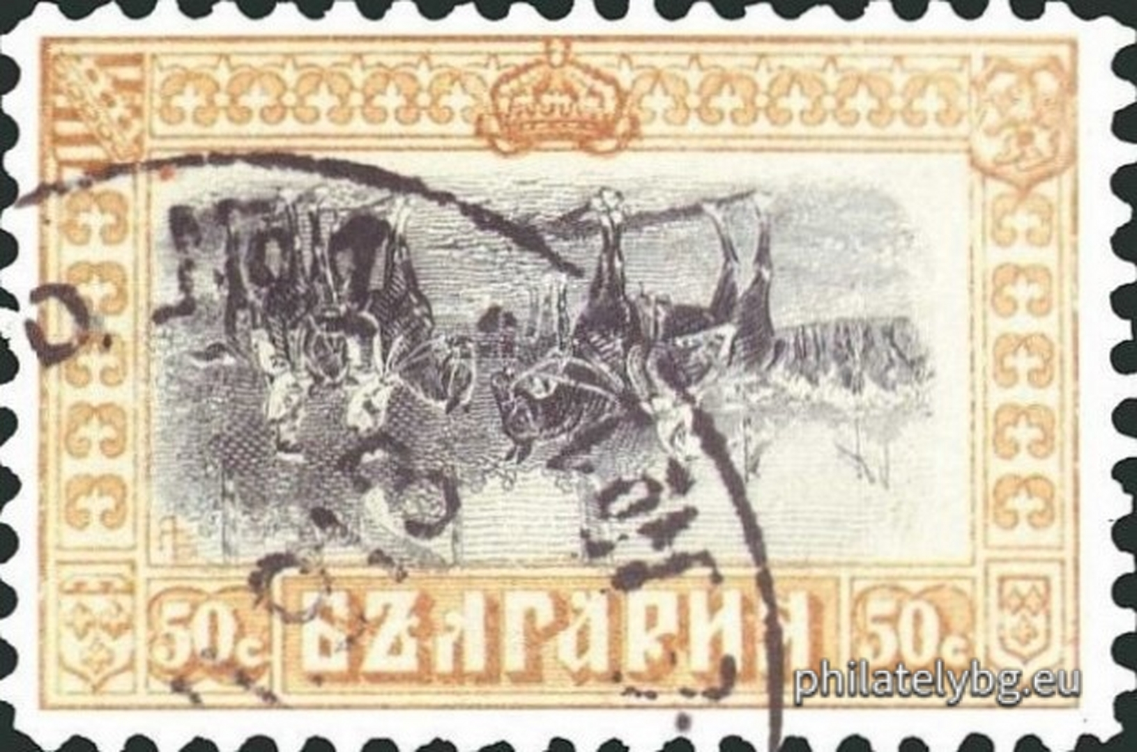
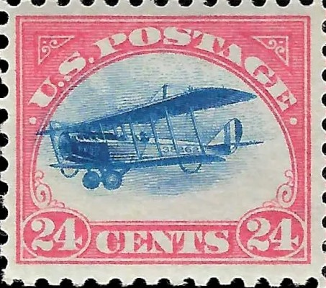


Сгрешени марки - Обърнатата конница
ГЛАВА 8
И двете марки са от 1911 г. Марка А струва няколко евро. Марка Б - десет хиляди! Можете ли да познаете защо?
Марка А
При Марка Б картинката в средата е отпечатана обърната наопаки - грешка на машината!
Стойността идва от рядкостта, не от красотата! Известни са около 30 броя!
Бонус: Най-известният подобен случай в света е американската „Inverted Jenny“ от 1918 г. - обърнат самолет, същата причина.
Марка Б
Notes:
Покажете двете марки една до друга и дайте 30 секунди на класа да намери разликата. Насочете: "Гледайте накъде е обърнато изображението в средата."

Slide 16






Съвременните колекционери
ГЛАВА 9
Как изглежда хобито днес?
Онлайн общности
Дигитални каталози
Виртуални изложби
Форуми и групи свързват колекционери от цял свят
Намираш и сравняваш марки за секунди, не с часове
Показваш колекцията си на хора от други държави без да пътуваш
Млади клубове
Научна експертиза
Онлайн търгове
Все повече деца и тийнейджъри се включват в хобито
Специална светлина и анализи разкриват фалшификати
Купуваш и продаваш марки директно от телефона си
Notes:
Подчертайте, че днес всеки може да бъде колекционер - не е нужно да живееш близо до голям град.

Slide 17

Посткросинг - пощенски приятели по света
ГЛАВА 9
Посткросинг е игра, в която си разменяш истински пощенски картички със случайни хора по целия свят - и всяка носи марка от своята страна!
1
Регистрираш се на сайта с помощта на родител
2
Получаваш случаен адрес някъде по света
3
Изпращаш картичка с марка на този човек
4
Получаваш картички от други хора - с нови марки за колекцията!
Notes:
Посткросингът е чудесен начин да получаваш нови марки редовно, без да харчиш много - само цената на пощенската картичка.

Slide 18







Най-луди марки на света
ГЛАВА 9
Холограмни
Ароматни
С QR код
Необичайна форма
Сменят картината, когато ги завъртиш
Миришат на шоколад, цветя или плодове!
Сканираш с телефон и гледаш анимация или видео
Кръгли, във формата на сърце, държава или животно
Notes:
Децата обикновено се въодушевяват най-много от тези марки - използвайте ги, за да покажете, че хобито непрекъснато се обновява.

Slide 19















Благодарим за вниманието!
Минахме през цялото приключение - от думата „филателия“, през инструментите и рядкостта, до България, грешните марки и посткросинга. Сега знаете повече от повечето възрастни!
Михаил Петров – Филателия България – Нова генерация
Notes:
Оставете последните минути за въпроси. Ако имате марки, лупа или стари картички - сега е моментът да отидат в ръцете на децата.

